Slide 1



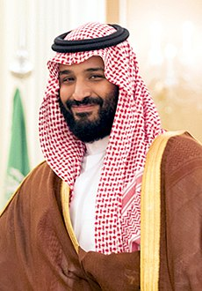
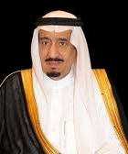







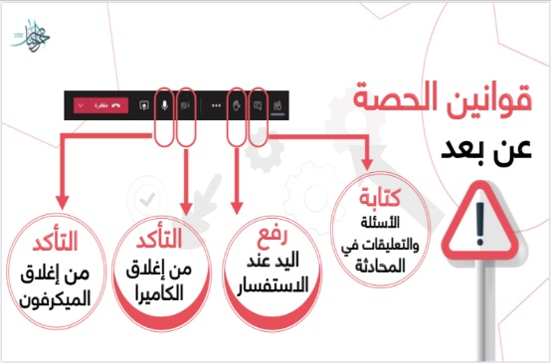







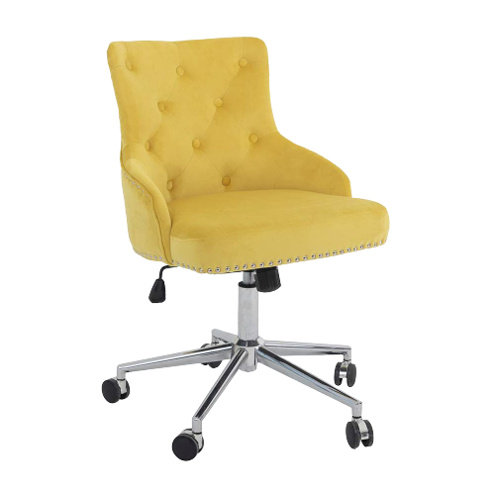



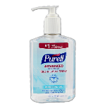


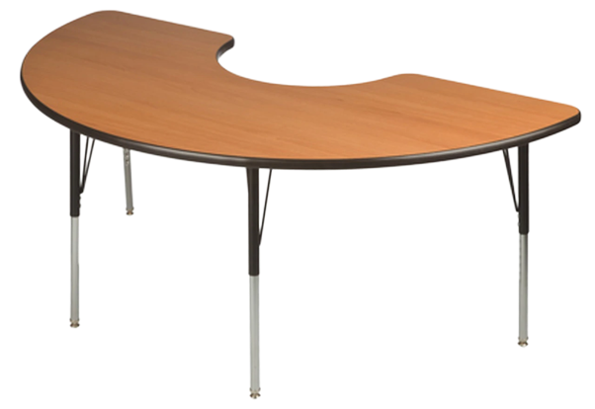







الموضوع : الدرس (١) الصوت
ليس العلم
ما حفظ
إنما العلم ما نفع
التاريخ : / ٨ / ١٤٤٢هـ
اليوم : الاحد- الاثنين- الثلاثاء- الخميس
المادة : علوم
الوحدة(٥): القوى والطاقة
الفصل(١٢): الصوت والضوء
الدرس(١): الصوت
نجمة اليوم
قراءة الصور
جدول التعلم
ننطلق
الحضور
الدعاء
ما هو
شعوركِ اليوم ؟
التفكير الناقد

Slide 2

أبدأ مسائي بـ
امسينا وامسى المُـلكُ للهِ رَبِّ العـالَمـين ، اللّهُـمَّ إِنِّـي أسْـأَلُـكَ خَـيْرَ هـذا الـيَوْم ، فَـتْحَهُ ، وَنَصْـرَهُ ، وَنـورَهُ وَبَـرَكَتَـهُ ، وَهُـداهُ ، وَأَعـوذُ بِـكَ مِـنْ شَـرِّ ما فـيهِ وَشَـرِّ ما بَعْـدَه.

Slide 3



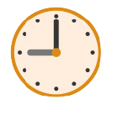




قوانين التعلم عن بعد :
عدم الكتابة في دردشة الاجتماع إلا بإذن المعلم
إغلاق مكبّر الصوت و عدم فتحه إلا بإذن المعلم.
رفع اليد عند المشاركة
و انتظار الموافقة.
الحضور قبل الحصة الدراسية و عدم المغادرة إلا بعد انتهائها.
حل الواجبات و إرسالها في الموعد المحدد.
المشاركة و التفاعل أثناء الحصة.
المراجعة اليومية للدروس السابقة.

Slide 4









قراءة الصور
٣
٢
١
جدول التعلم
ننطلق
الحضور
الدعاء
التفكير الناقد
اختاري الوجه الذي يُعبّر عن
مشاعركِ واكتبي رقمه

Slide 5



لعبة الدراحة
ابدأ

Slide 6
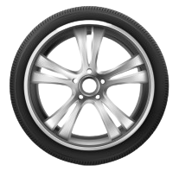
السؤال: الالات البسيطة تسهل الشغل
الإجابة الأولى: صح
الإجابة الثانية: اخطأ
الوقت
الإجابة الثانية
الإجابة الاولى
التالي

Slide 7
السؤال: المقص آلة .....
الإجابة الأولى : مركبة
الإجابة الثانية: بسيطة
الوقت
الإجابة الاولى
الإجابة الثانية
التالي

Slide 8
السؤال: المقدرة على انجاز شغل ما هي
الإجابة الأولى: الشغل
الإجابة الثانية: الطاقة
الوقت
الإجابة الثانية
الإجابة الاولى
التالي

Slide 9
السؤال:الروافع لها ...... أنواع
الإجابة الأولى: ٥
الإجابة الثانية: ٣
الوقت
الإجابة
الثانية
الإجابة الاولى
التالي

Slide 10
شكراً لكم طالباتي الجميلات

Slide 11



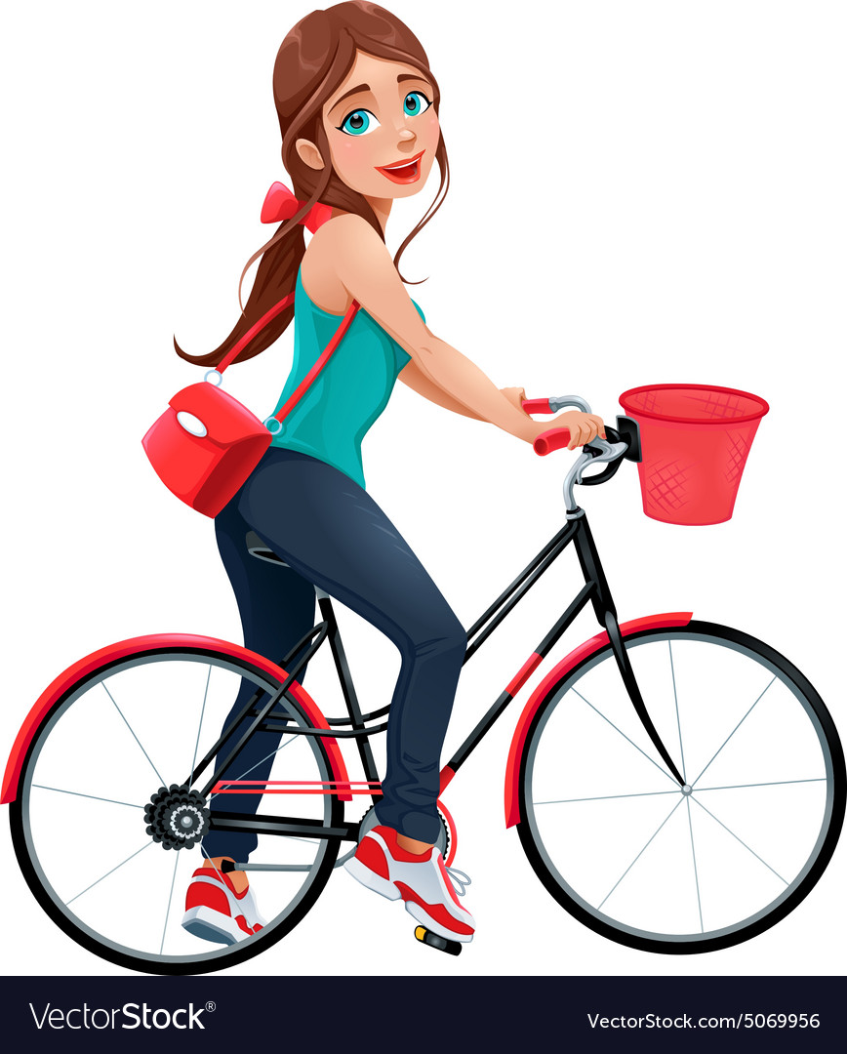

Slide 12



الواجب
التقويم
الشرح
اسكشف
الاهداف
التهيئة
خبرات
سابقة
أميرتي المبدعة افتحي الرابط واكتبي اسمك واجيبي على السؤال
مراجعة الدرس السابق

Slide 13

قراءة الصور
جدول التعلم
ننطلق
الحضور
الدعاء
التفكير الناقد

Slide 14

قراءة الصور
جدول التعلم
ننطلق
الحضور
الدعاء
التفكير الناقد

Slide 15
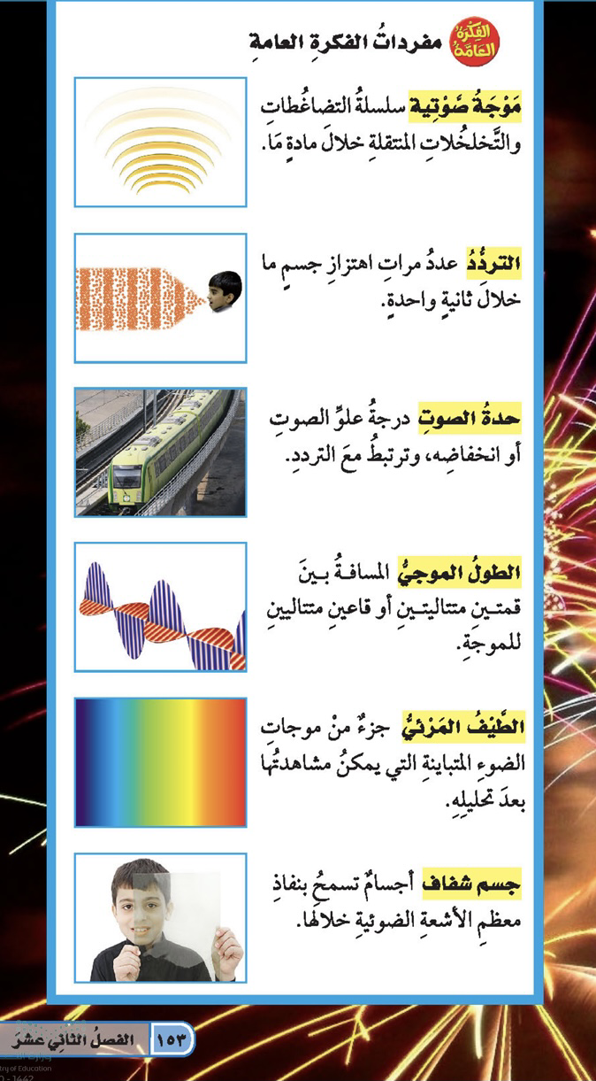
قراءة الصور
جدول التعلم
ننطلق
الحضور
الدعاء
التفكير الناقد

Slide 16

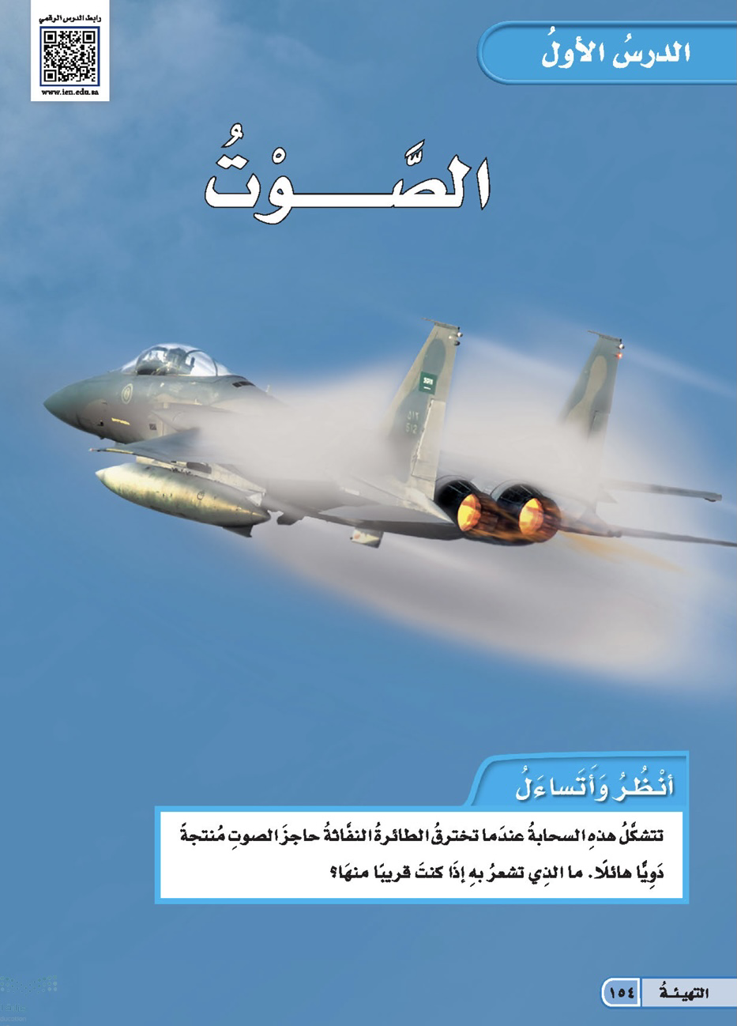
الواجب
التقويم
الشرح
اسكشف
الاهداف
التهيئة
خبرات
سابقة
1
1  ماعنوان الوحدة؟
2  ماعنوان الفصل؟
3  ماموضوع درسنا اليوم ؟
4  هل سبق درسنا هذا الموضوع ؟
بطاقة دخول
نجمة اليوم

Slide 17
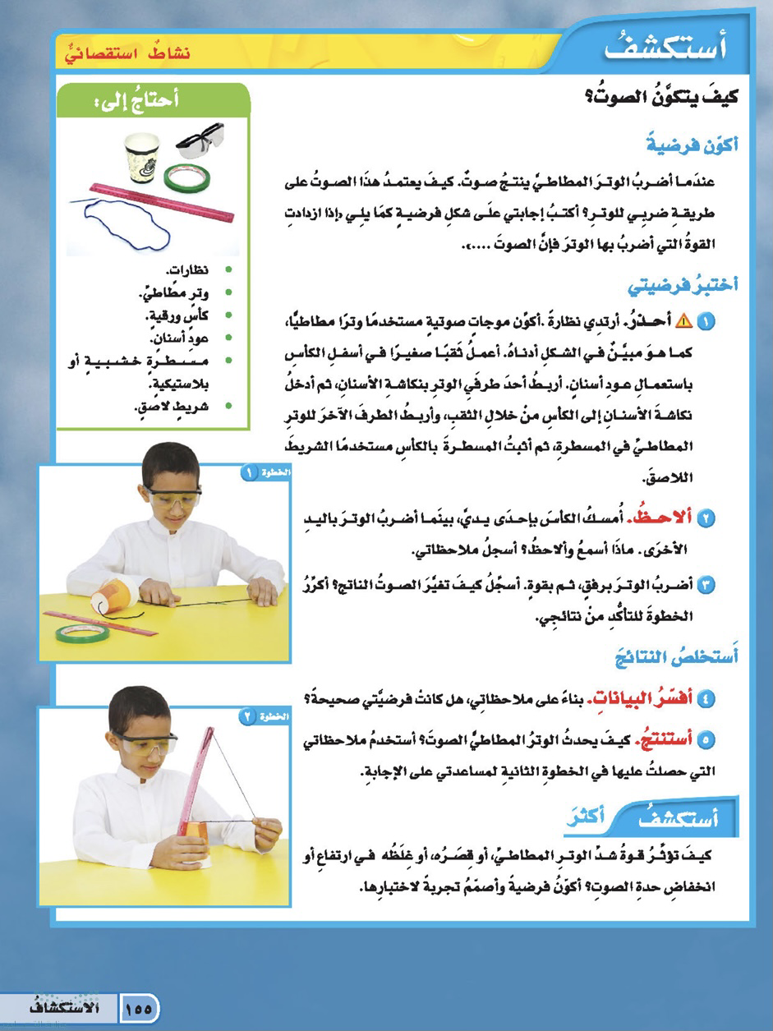
شاهدي الفيديو يشرح استكشف صفحة ١٥٥
قراءة الصور
https://m.youtube.com/watch?v=0WDMG6wEjRo
جدول التعلم
الحضور
الدعاء
التفكير الناقد

Slide 18
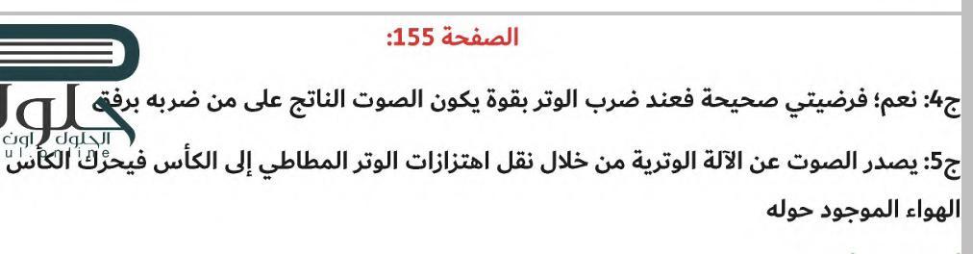
قراءة الصور
جدول التعلم
ننطلق
الحضور
الدعاء
التفكير الناقد

Slide 19
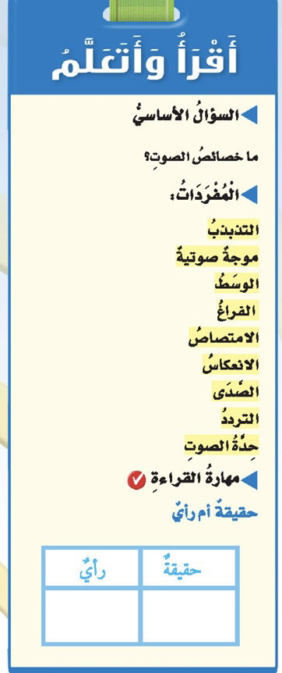
قراءة الصور
جدول التعلم
ننطلق
الحضور
الدعاء
التفكير الناقد

Slide 20

الواجب
الغلق
التقويم
العرض
الأهداف
المكون
التمهيد
خبرات
سابقة
السطر
الإملائي
أميرتي قائدة الغد المشرق افتحي كتاب الطالبة
صفحة ١٥٦-١٥٧-١٥٨
توقعي أهداف درسنا
نجمة اليوم

Slide 21
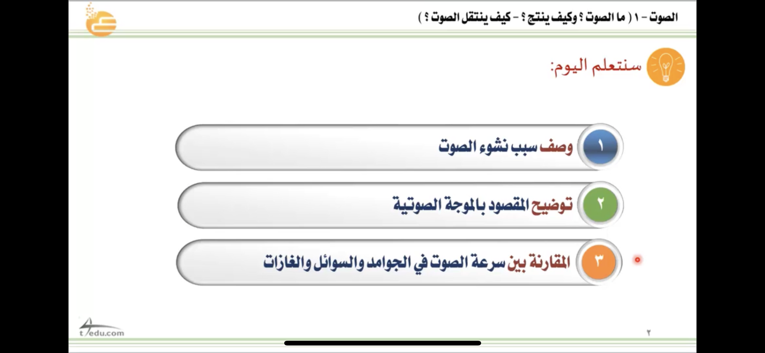
الواجب
التقويم
الشرح
اسكشف
الاهداف
التهيئة
خبرات
سابقة

Slide 22
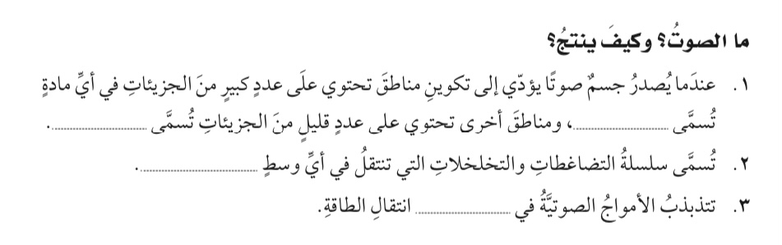
الواجب
التقويم
الشرح
اسكشف
الاهداف
التهيئة
خبرات
سابقة
تصفحي الكتاب واجيبي على الفراغات بعد قراءة النص واستيعابه :
صفحة ١٥٦-١٥٧

Slide 23
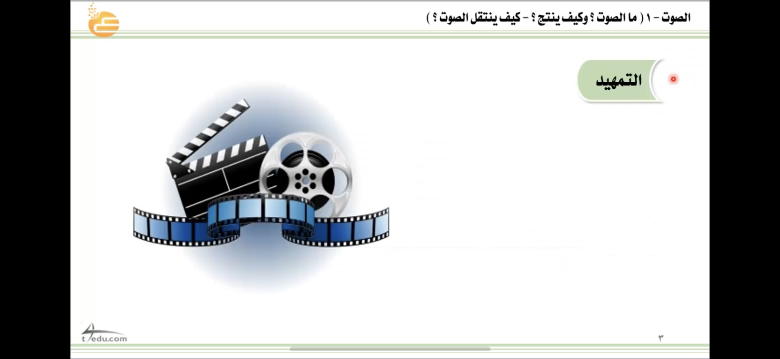
الواجب
التقويم
الشرح
اسكشف
الاهداف
التهيئة
خبرات
سابقة
نشاهد الفيديو على منصة مدرستي

Slide 24
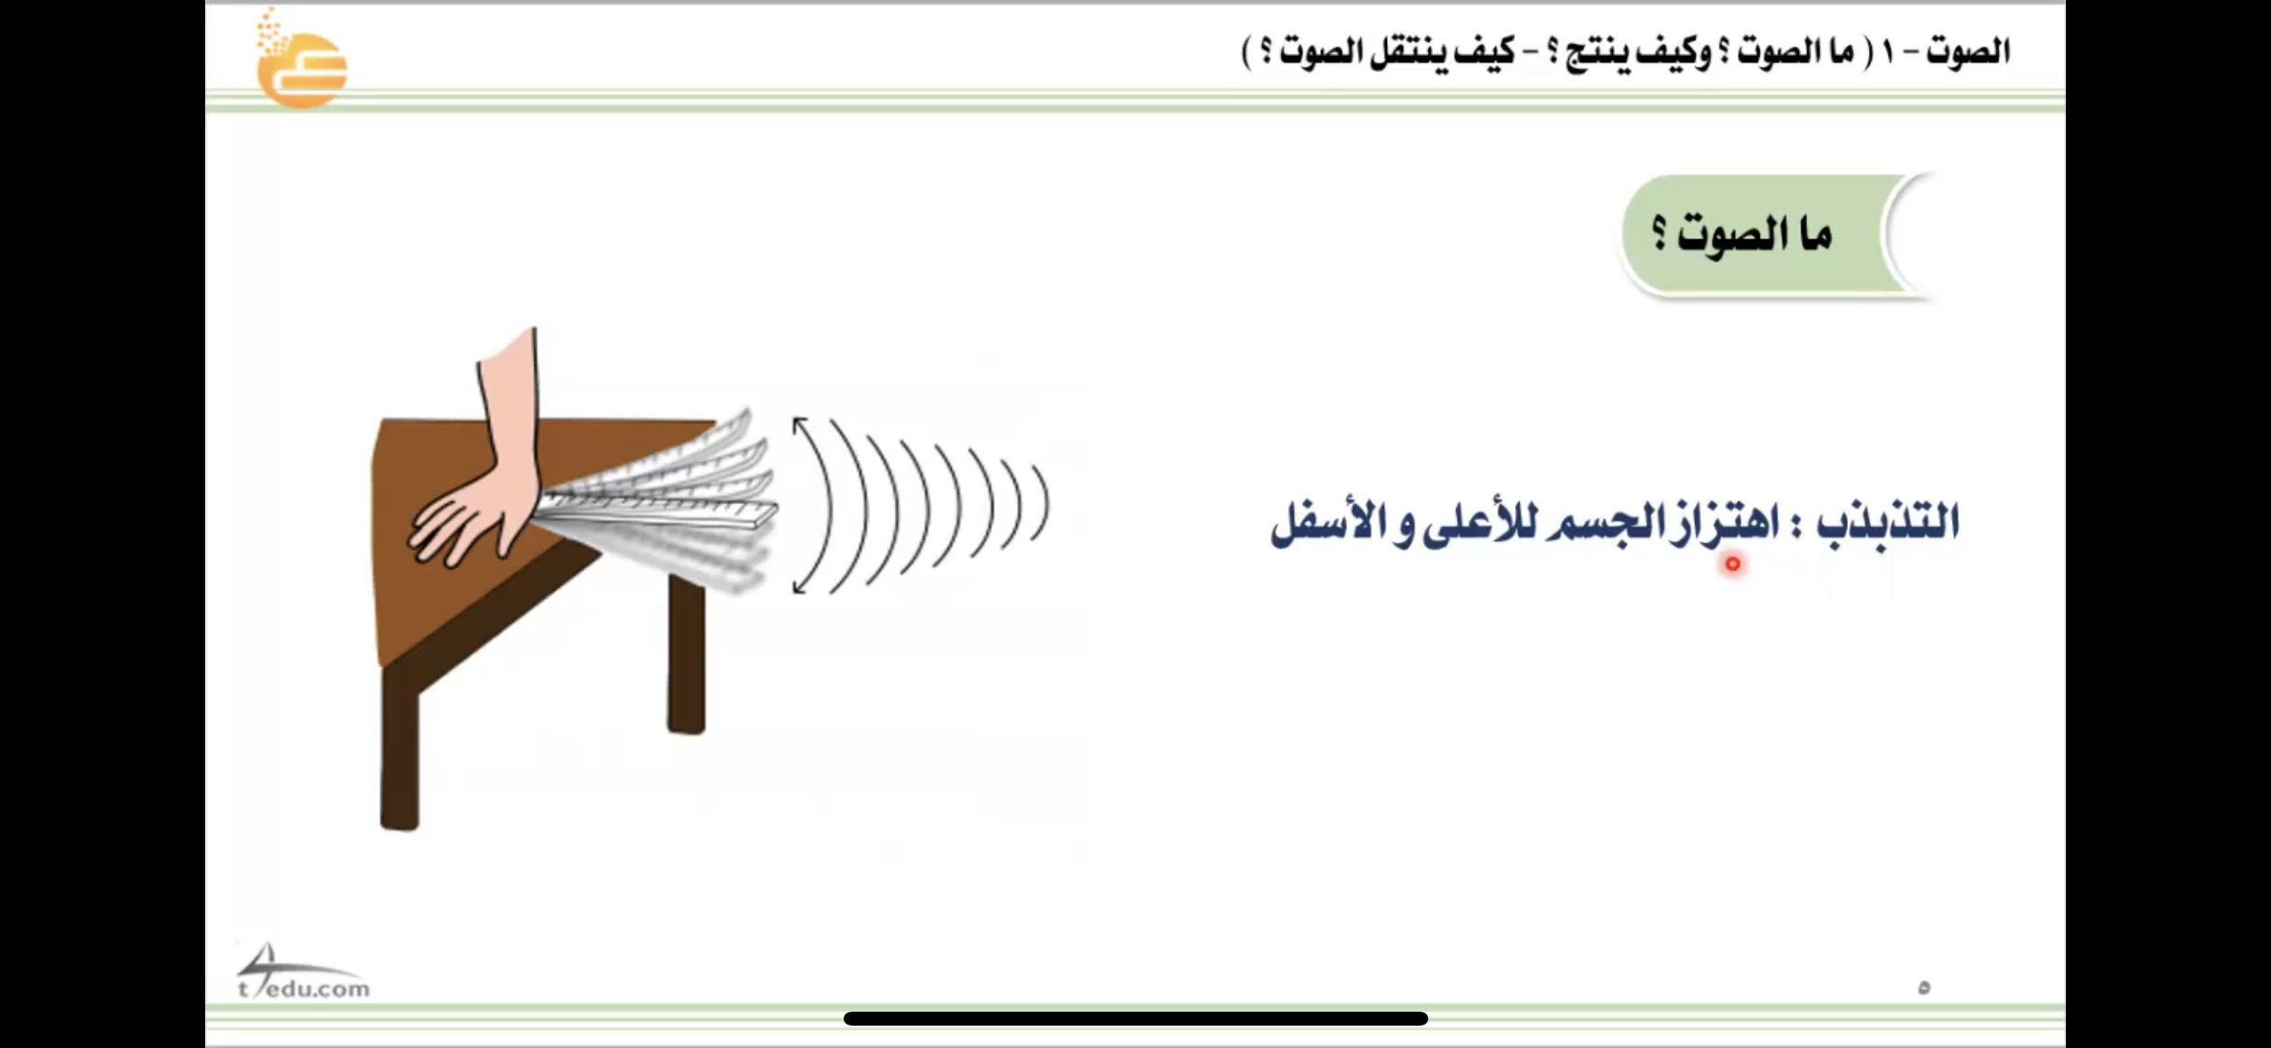
الواجب
التقويم
الشرح
اسكشف
الاهداف
التهيئة
خبرات
سابقة

Slide 25
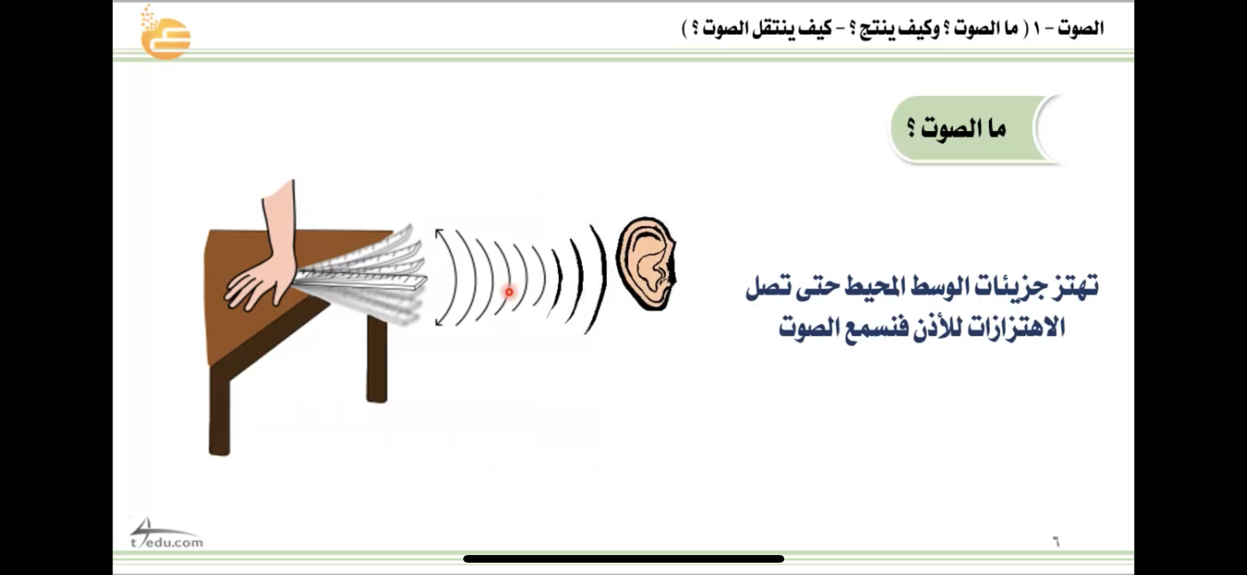
الواجب
التقويم
الشرح
اسكشف
الاهداف
التهيئة
خبرات
سابقة

Slide 26
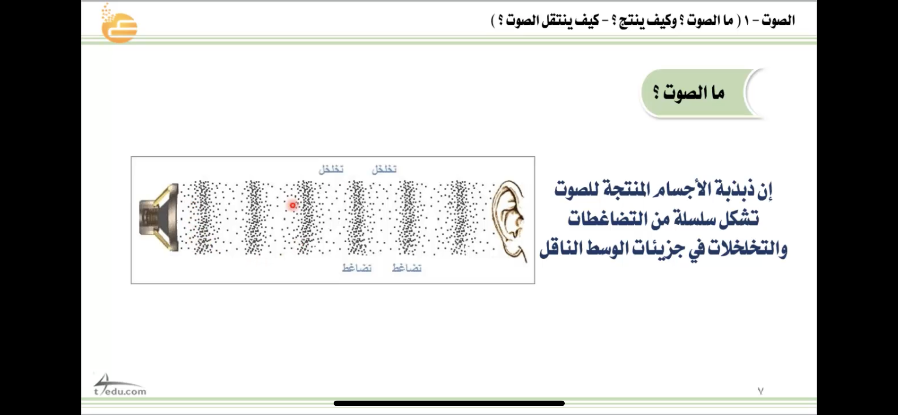
الواجب
التقويم
الشرح
اسكشف
الاهداف
التهيئة
خبرات
سابقة

Slide 27
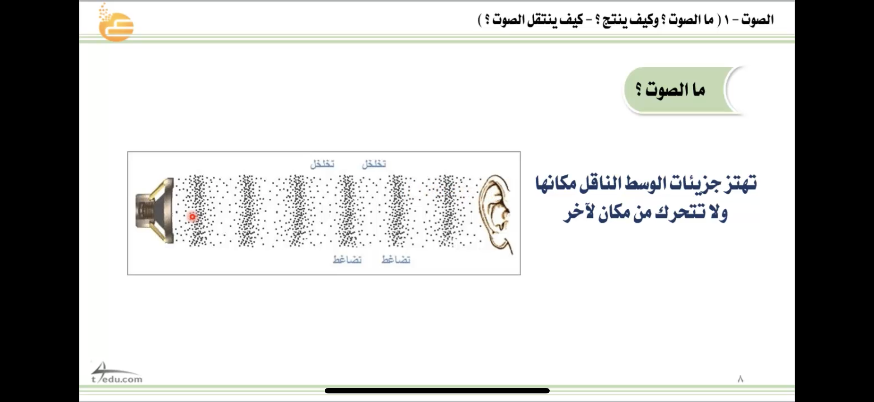
الواجب
التقويم
الشرح
اسكشف
الاهداف
التهيئة
خبرات
سابقة

Slide 28
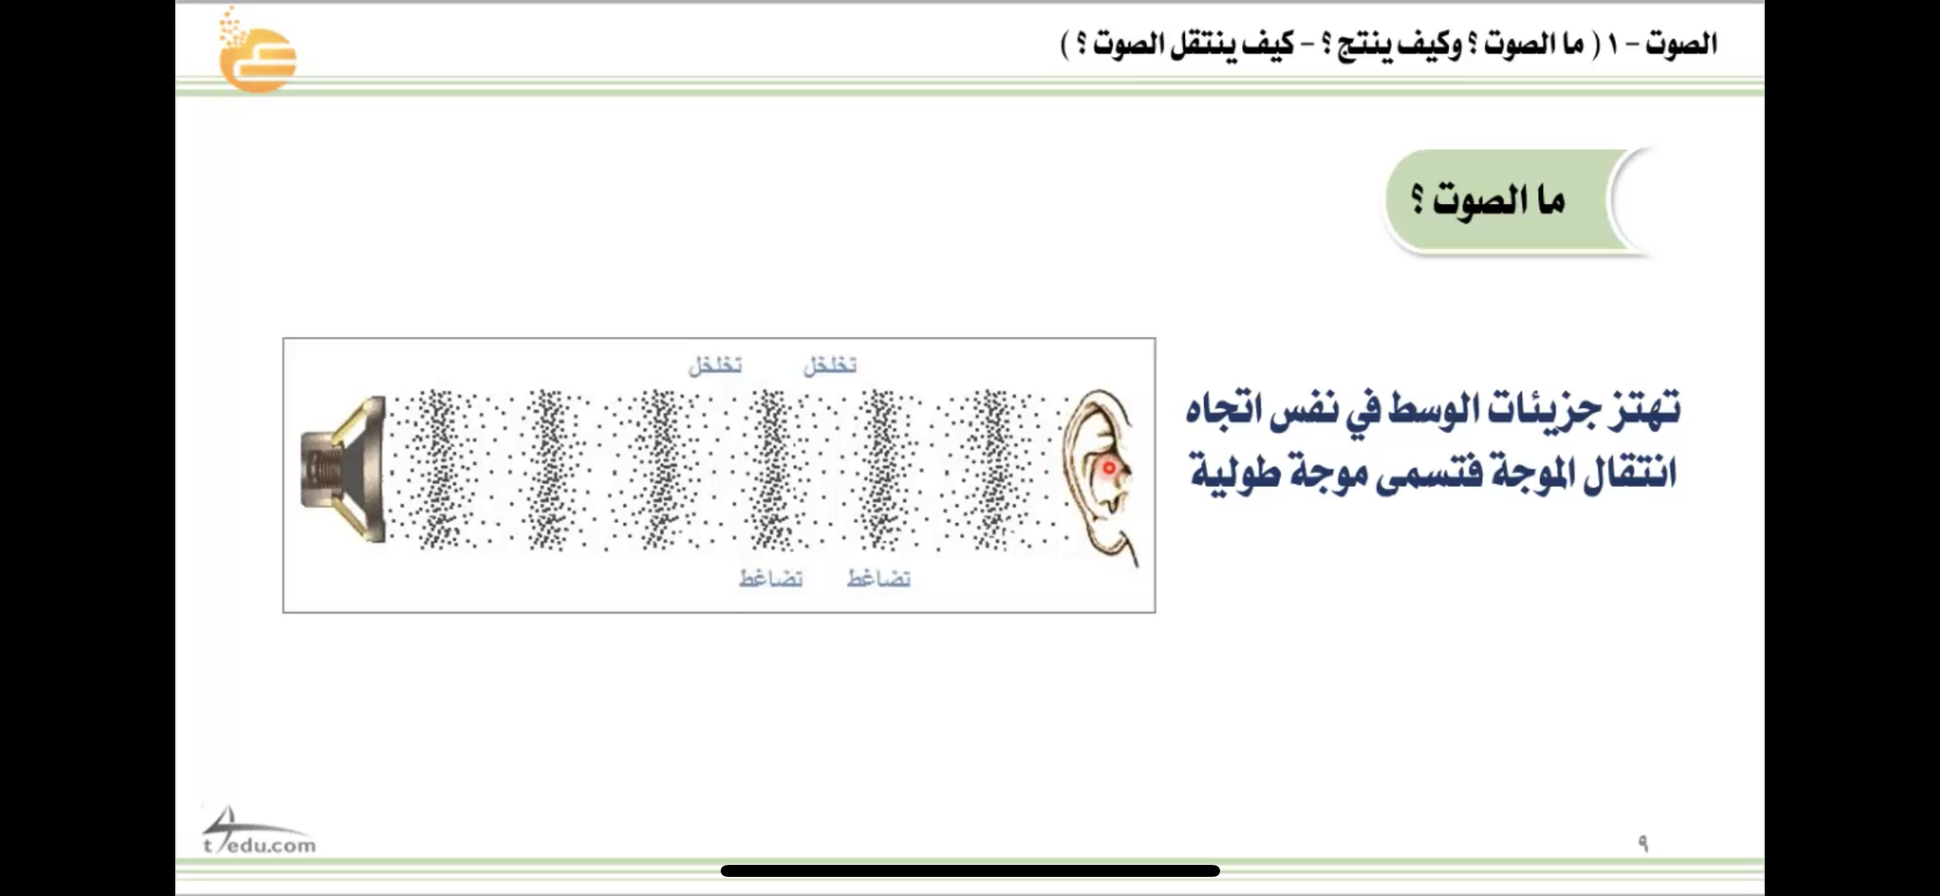
الواجب
التقويم
الشرح
اسكشف
الاهداف
التهيئة
خبرات
سابقة

Slide 29

الواجب
التقويم
الشرح
اسكشف
الاهداف
التهيئة
خبرات
سابقة

Slide 30
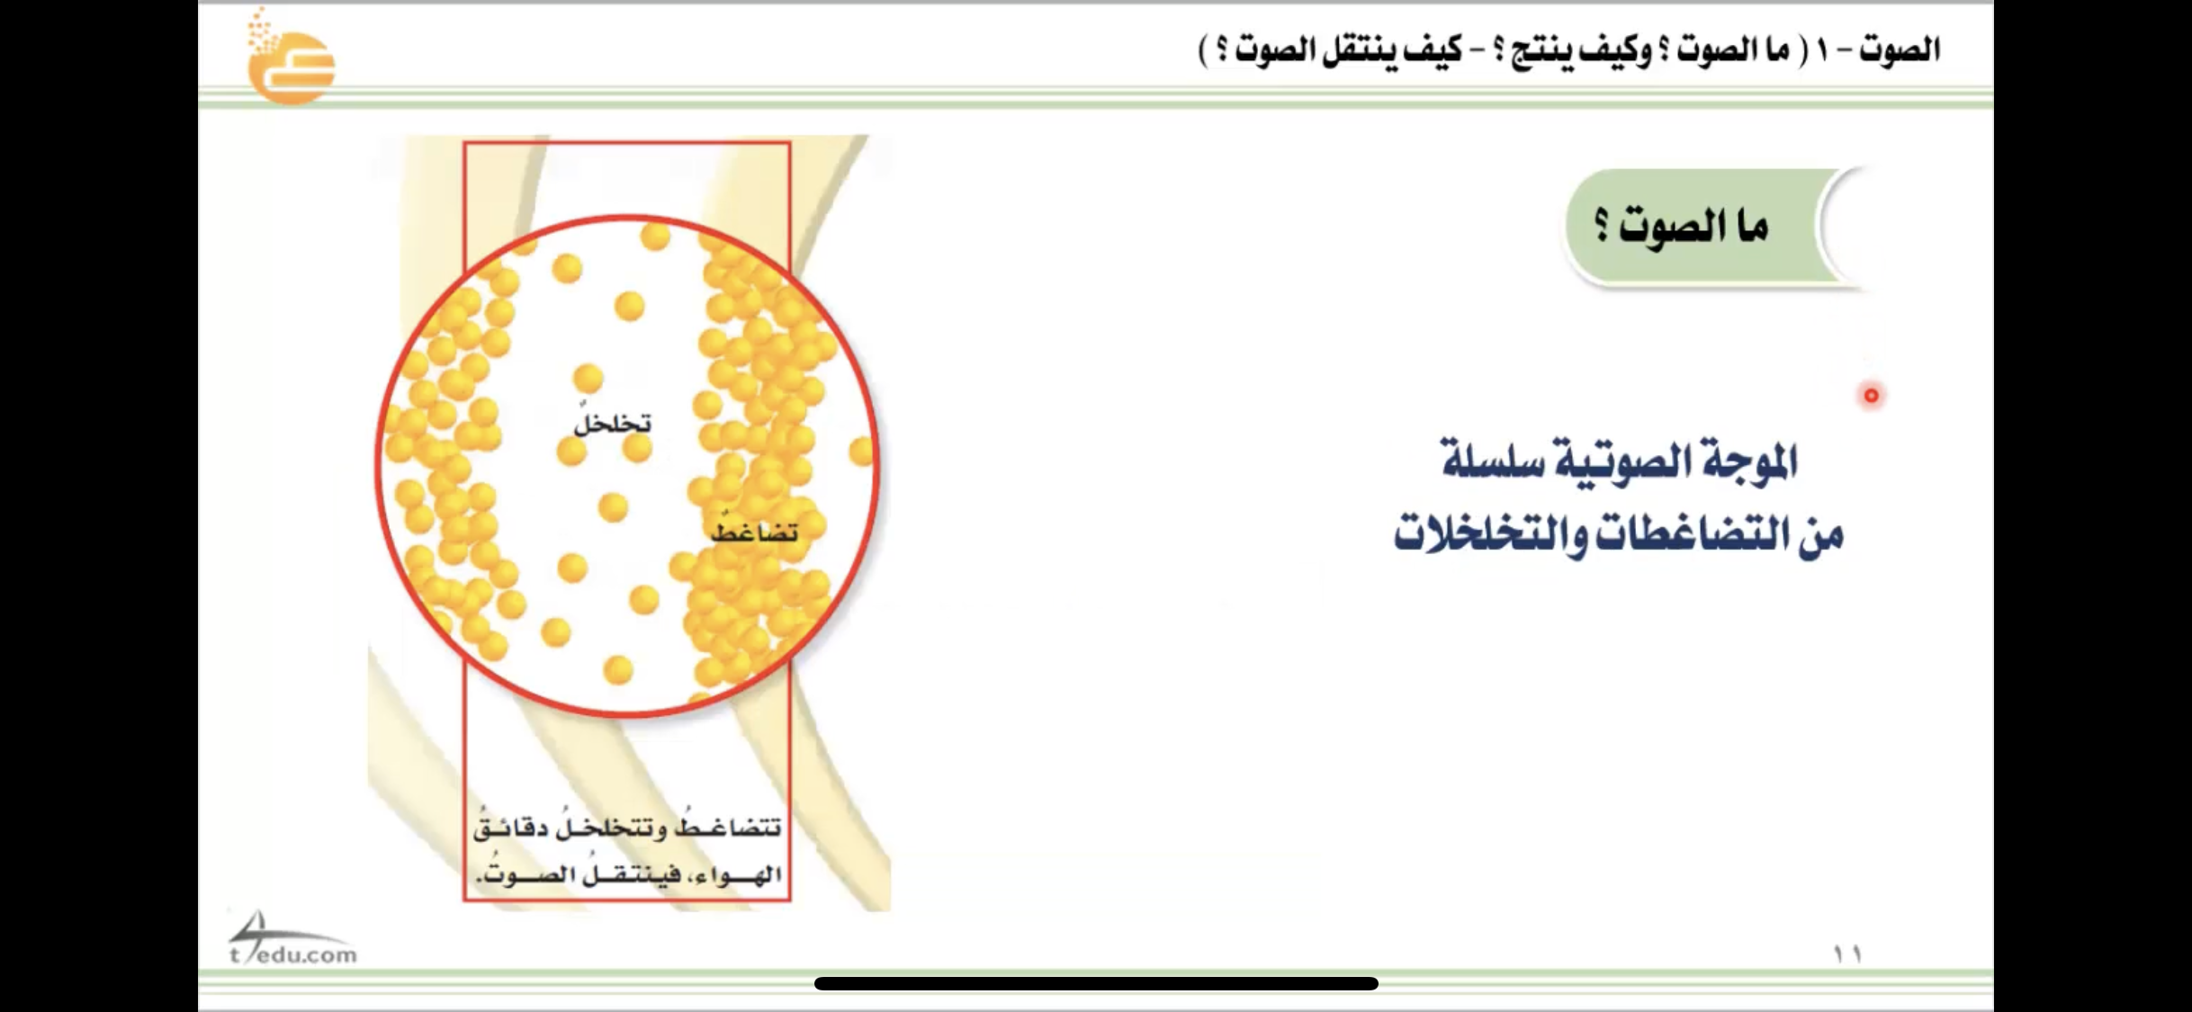
الواجب
التقويم
الشرح
اسكشف
الاهداف
التهيئة
خبرات
سابقة

Slide 31
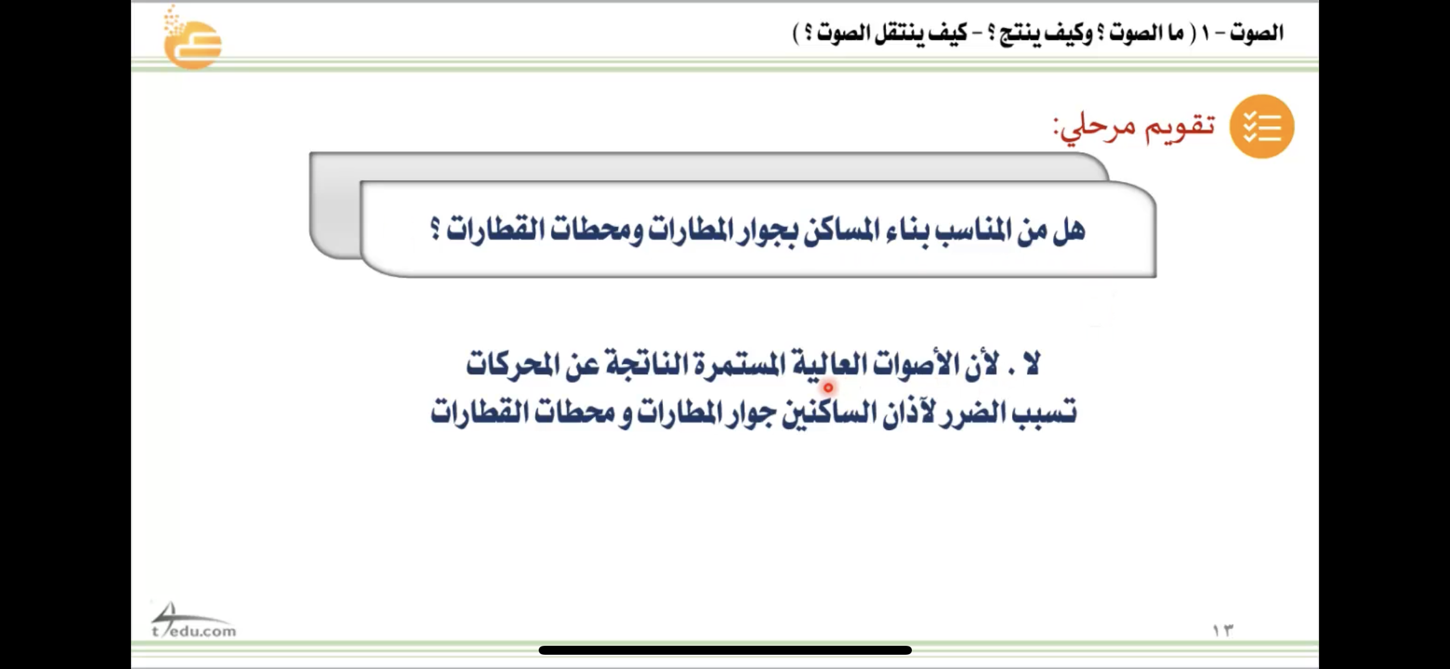
الواجب
التقويم
الشرح
اسكشف
الاهداف
التهيئة
خبرات
سابقة
اختبر نفسي
صفحة ١٥٧

Slide 32
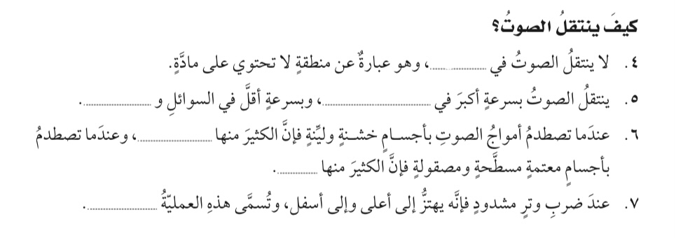
الواجب
التقويم
الشرح
اسكشف
الاهداف
التهيئة
خبرات
سابقة
تصفحي الكتاب واجيبي على الفراغات بعد قراءة النص واستيعابه :
صفحة ١٥٨-١٥٩

Slide 33
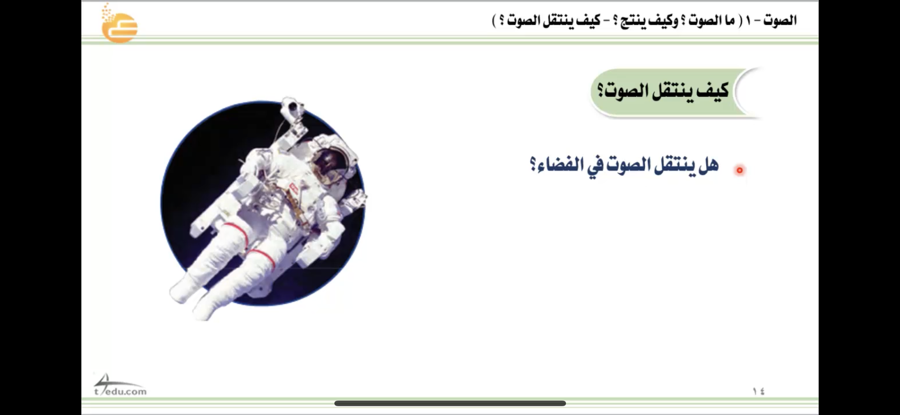
الواجب
التقويم
الشرح
اسكشف
الاهداف
التهيئة
خبرات
سابقة

Slide 34
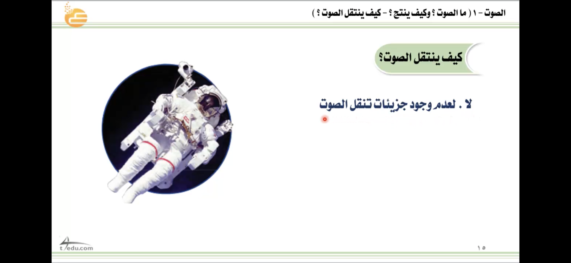
الواجب
التقويم
الشرح
اسكشف
الاهداف
التهيئة
خبرات
سابقة

Slide 35
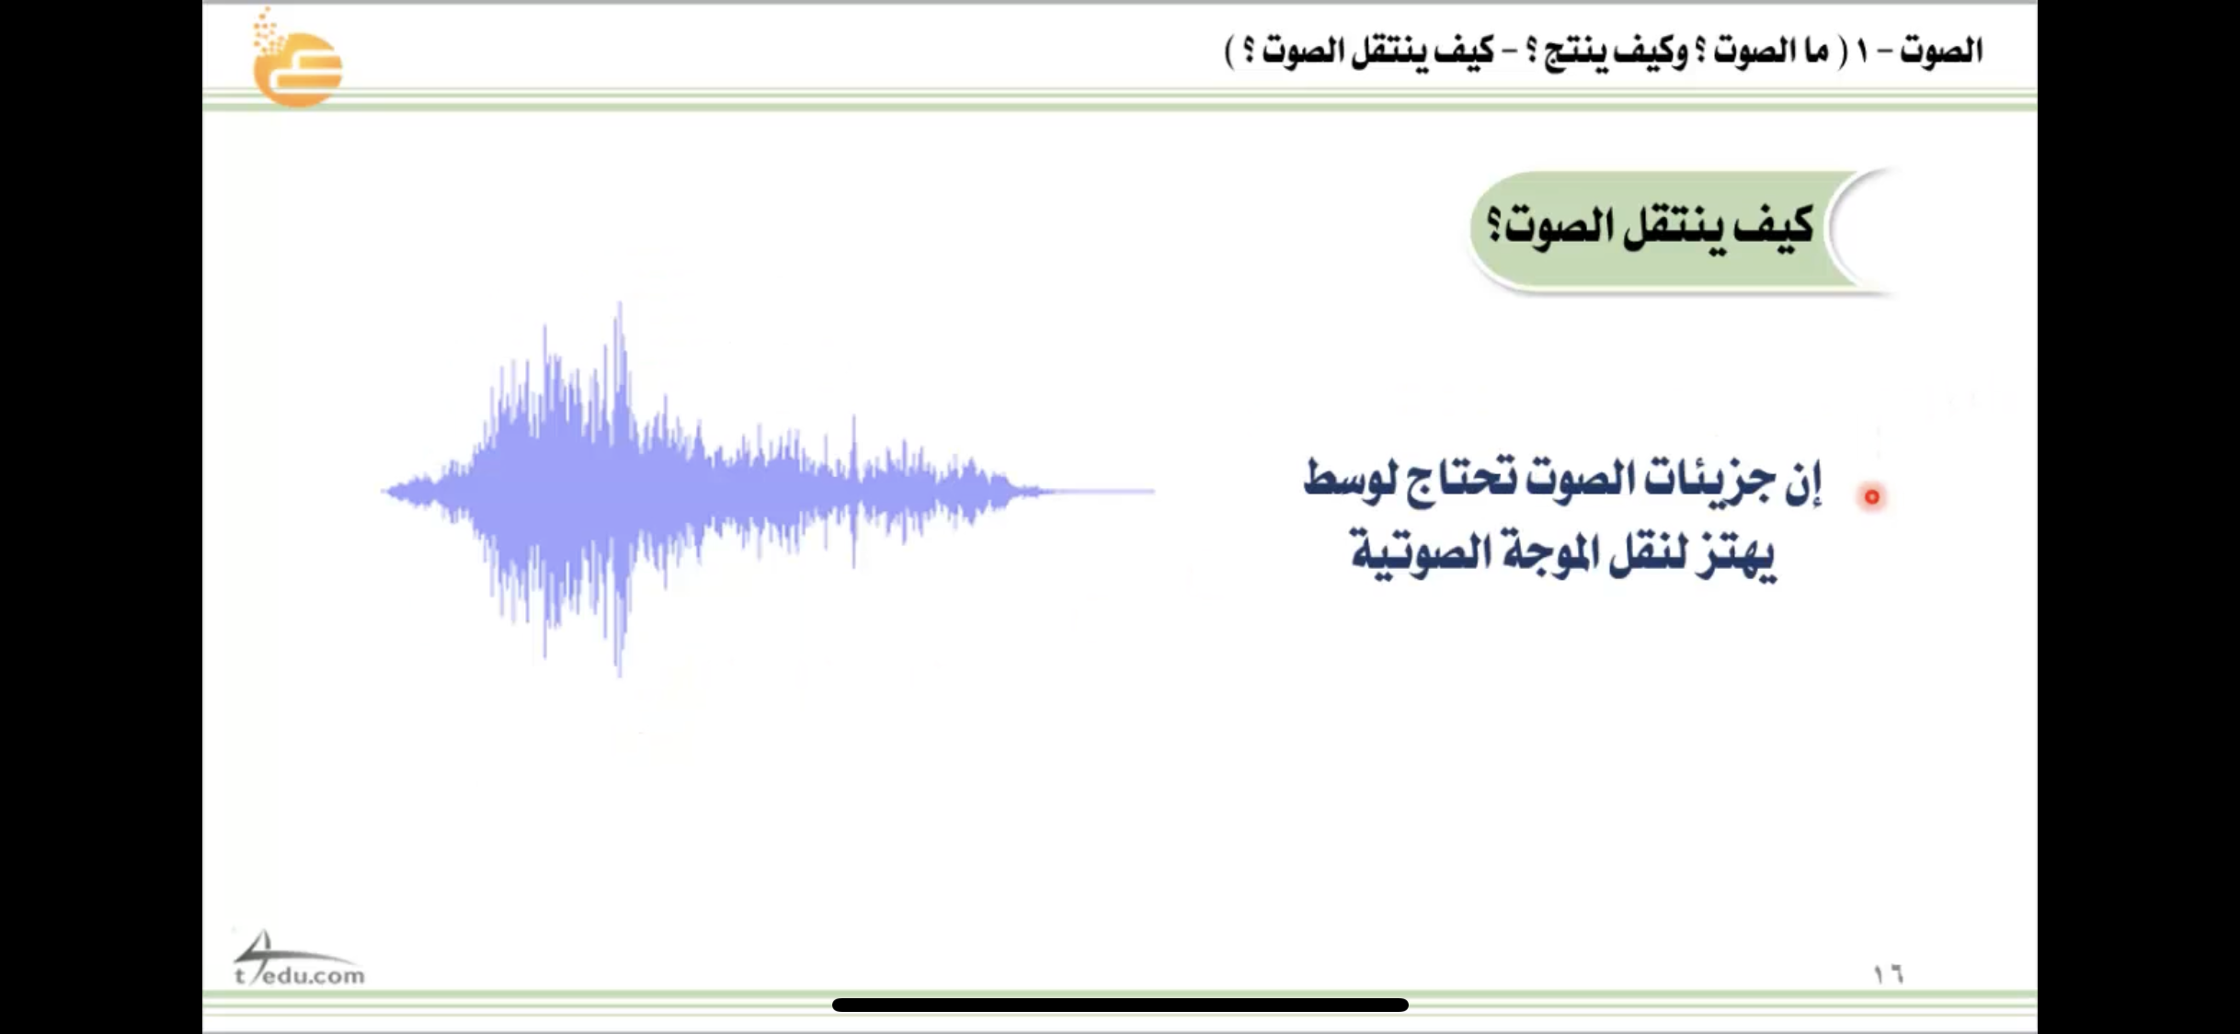
الواجب
التقويم
الشرح
اسكشف
الاهداف
التهيئة
خبرات
سابقة

Slide 36
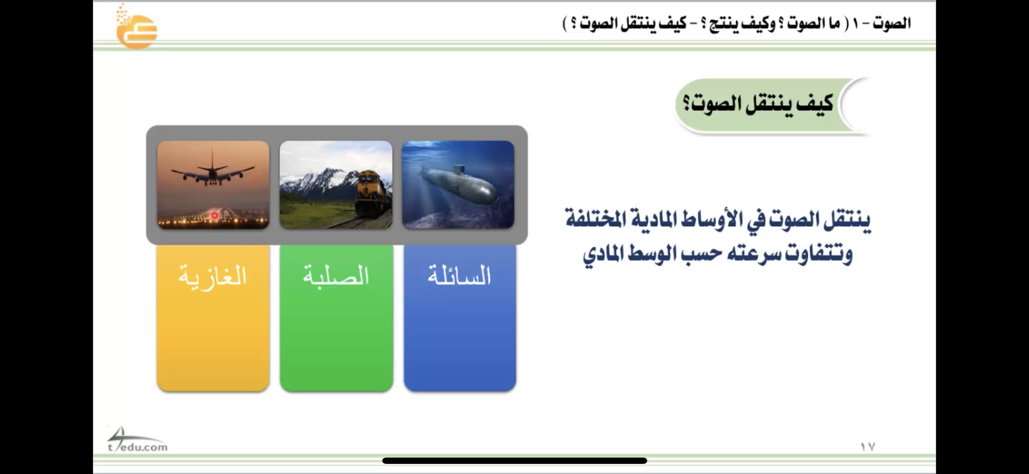
الواجب
التقويم
الشرح
اسكشف
الاهداف
التهيئة
خبرات
سابقة

Slide 37

الواجب
التقويم
الشرح
اسكشف
الاهداف
التهيئة
خبرات
سابقة

Slide 38
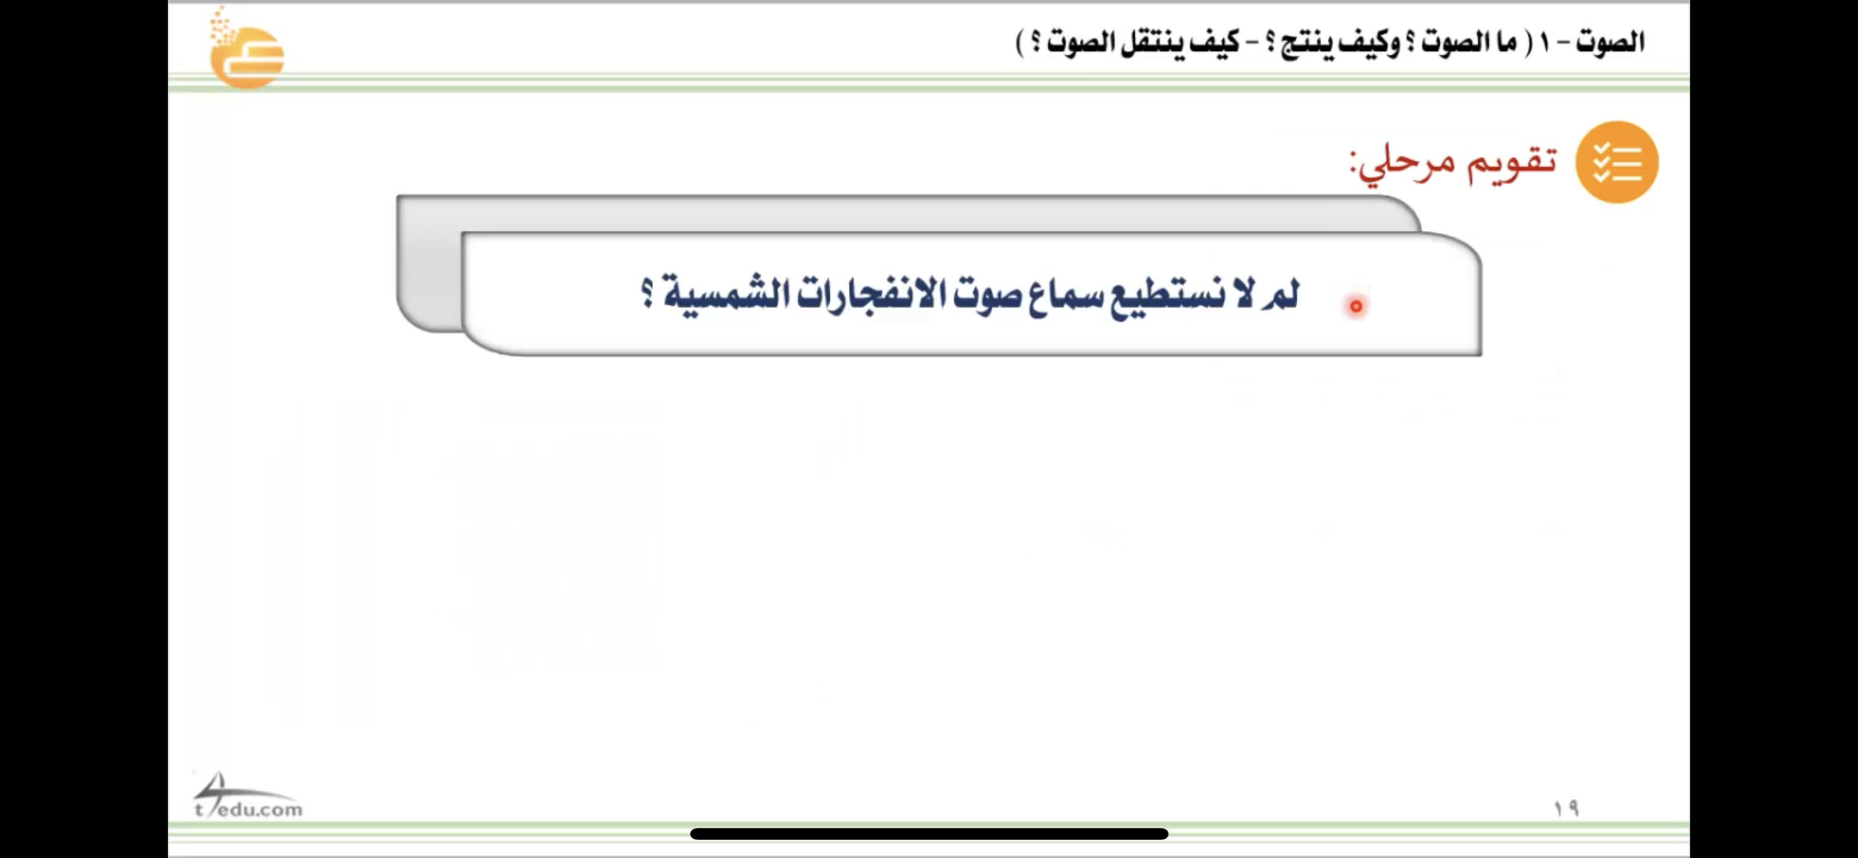
الواجب
التقويم
الشرح
اسكشف
الاهداف
التهيئة
خبرات
سابقة

Slide 39
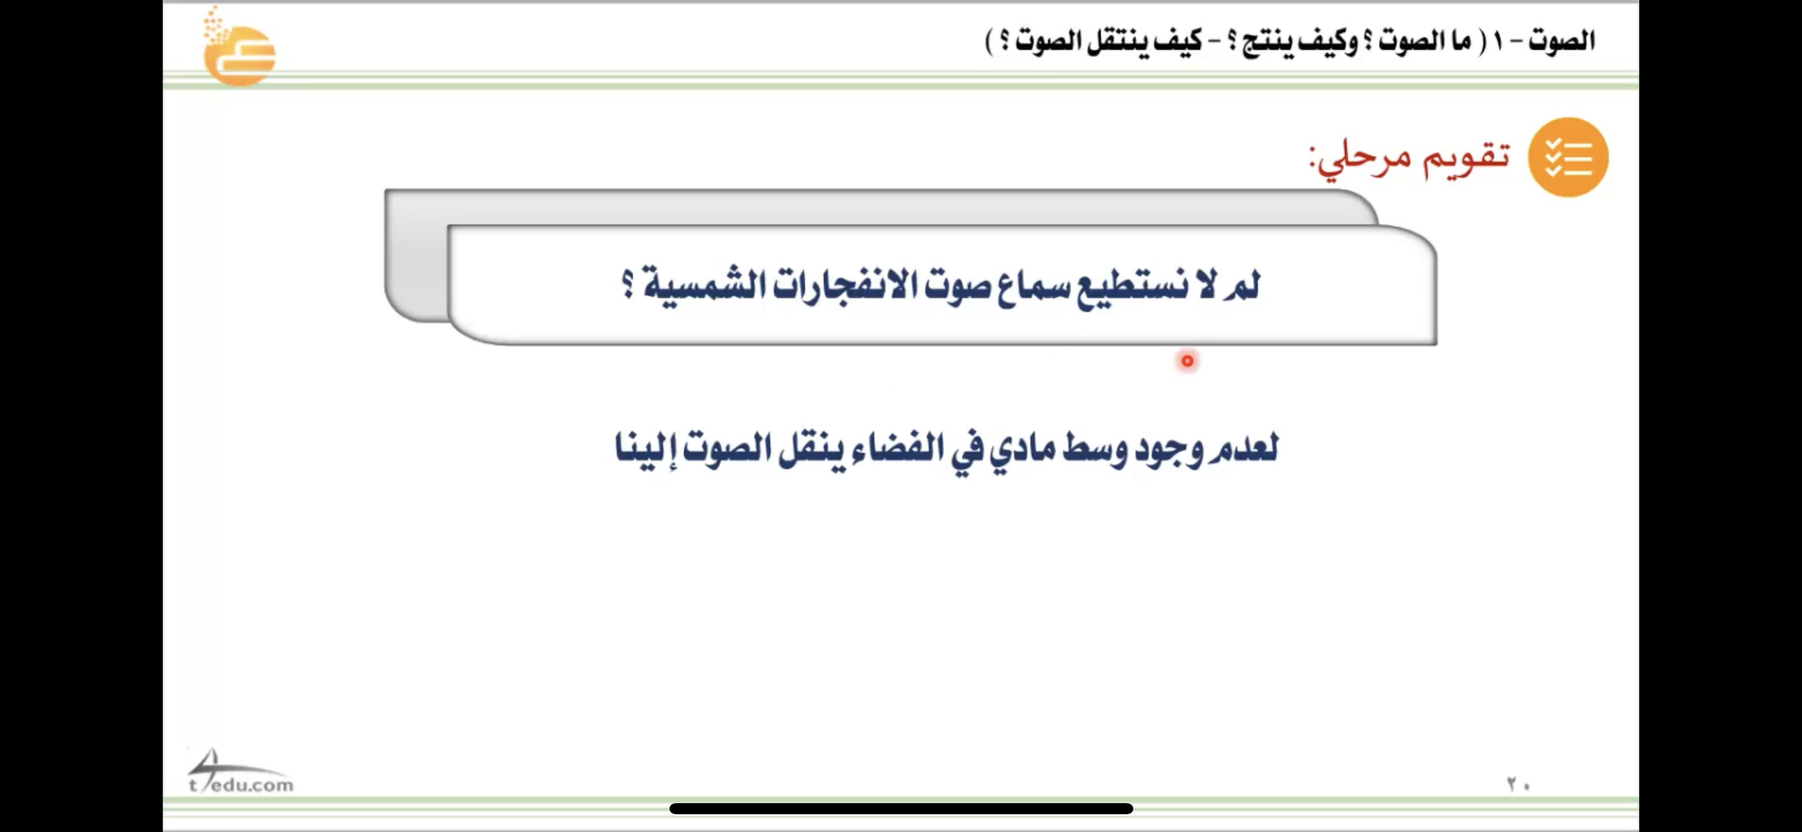
الواجب
التقويم
الشرح
اسكشف
الاهداف
التهيئة
خبرات
سابقة

Slide 40
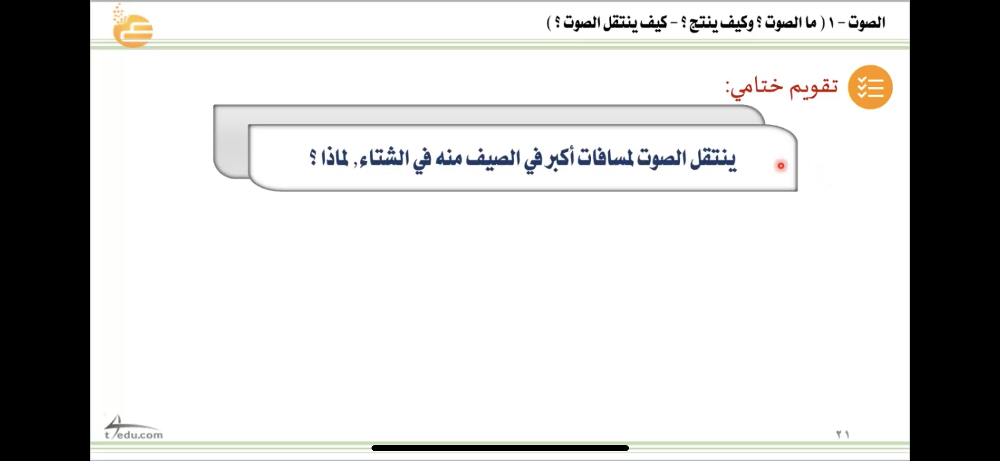
الواجب
التقويم
الشرح
اسكشف
الاهداف
التهيئة
خبرات
سابقة

Slide 41
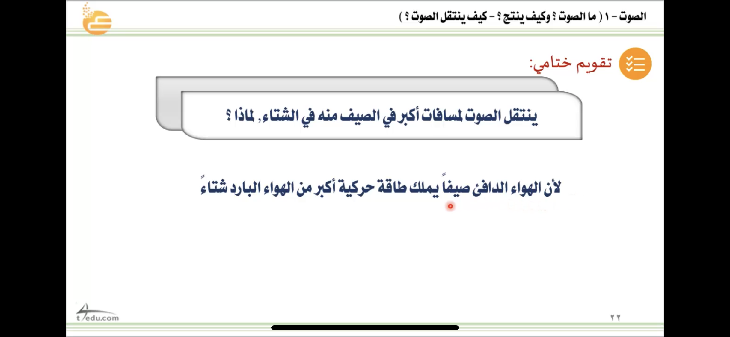
الواجب
التقويم
الشرح
اسكشف
الاهداف
التهيئة
خبرات
سابقة

Slide 42
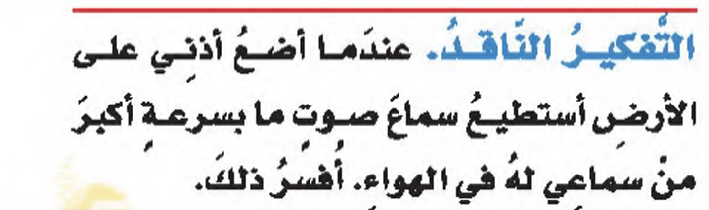
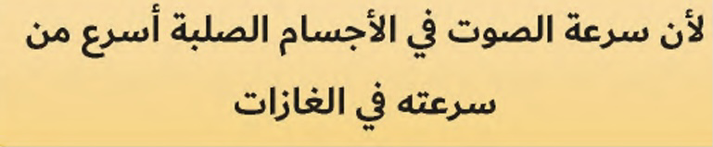
الواجب
التقويم
الشرح
اسكشف
الاهداف
التهيئة
خبرات
سابقة
التفكير الناقد
صفحة. ١٥٩

Slide 43
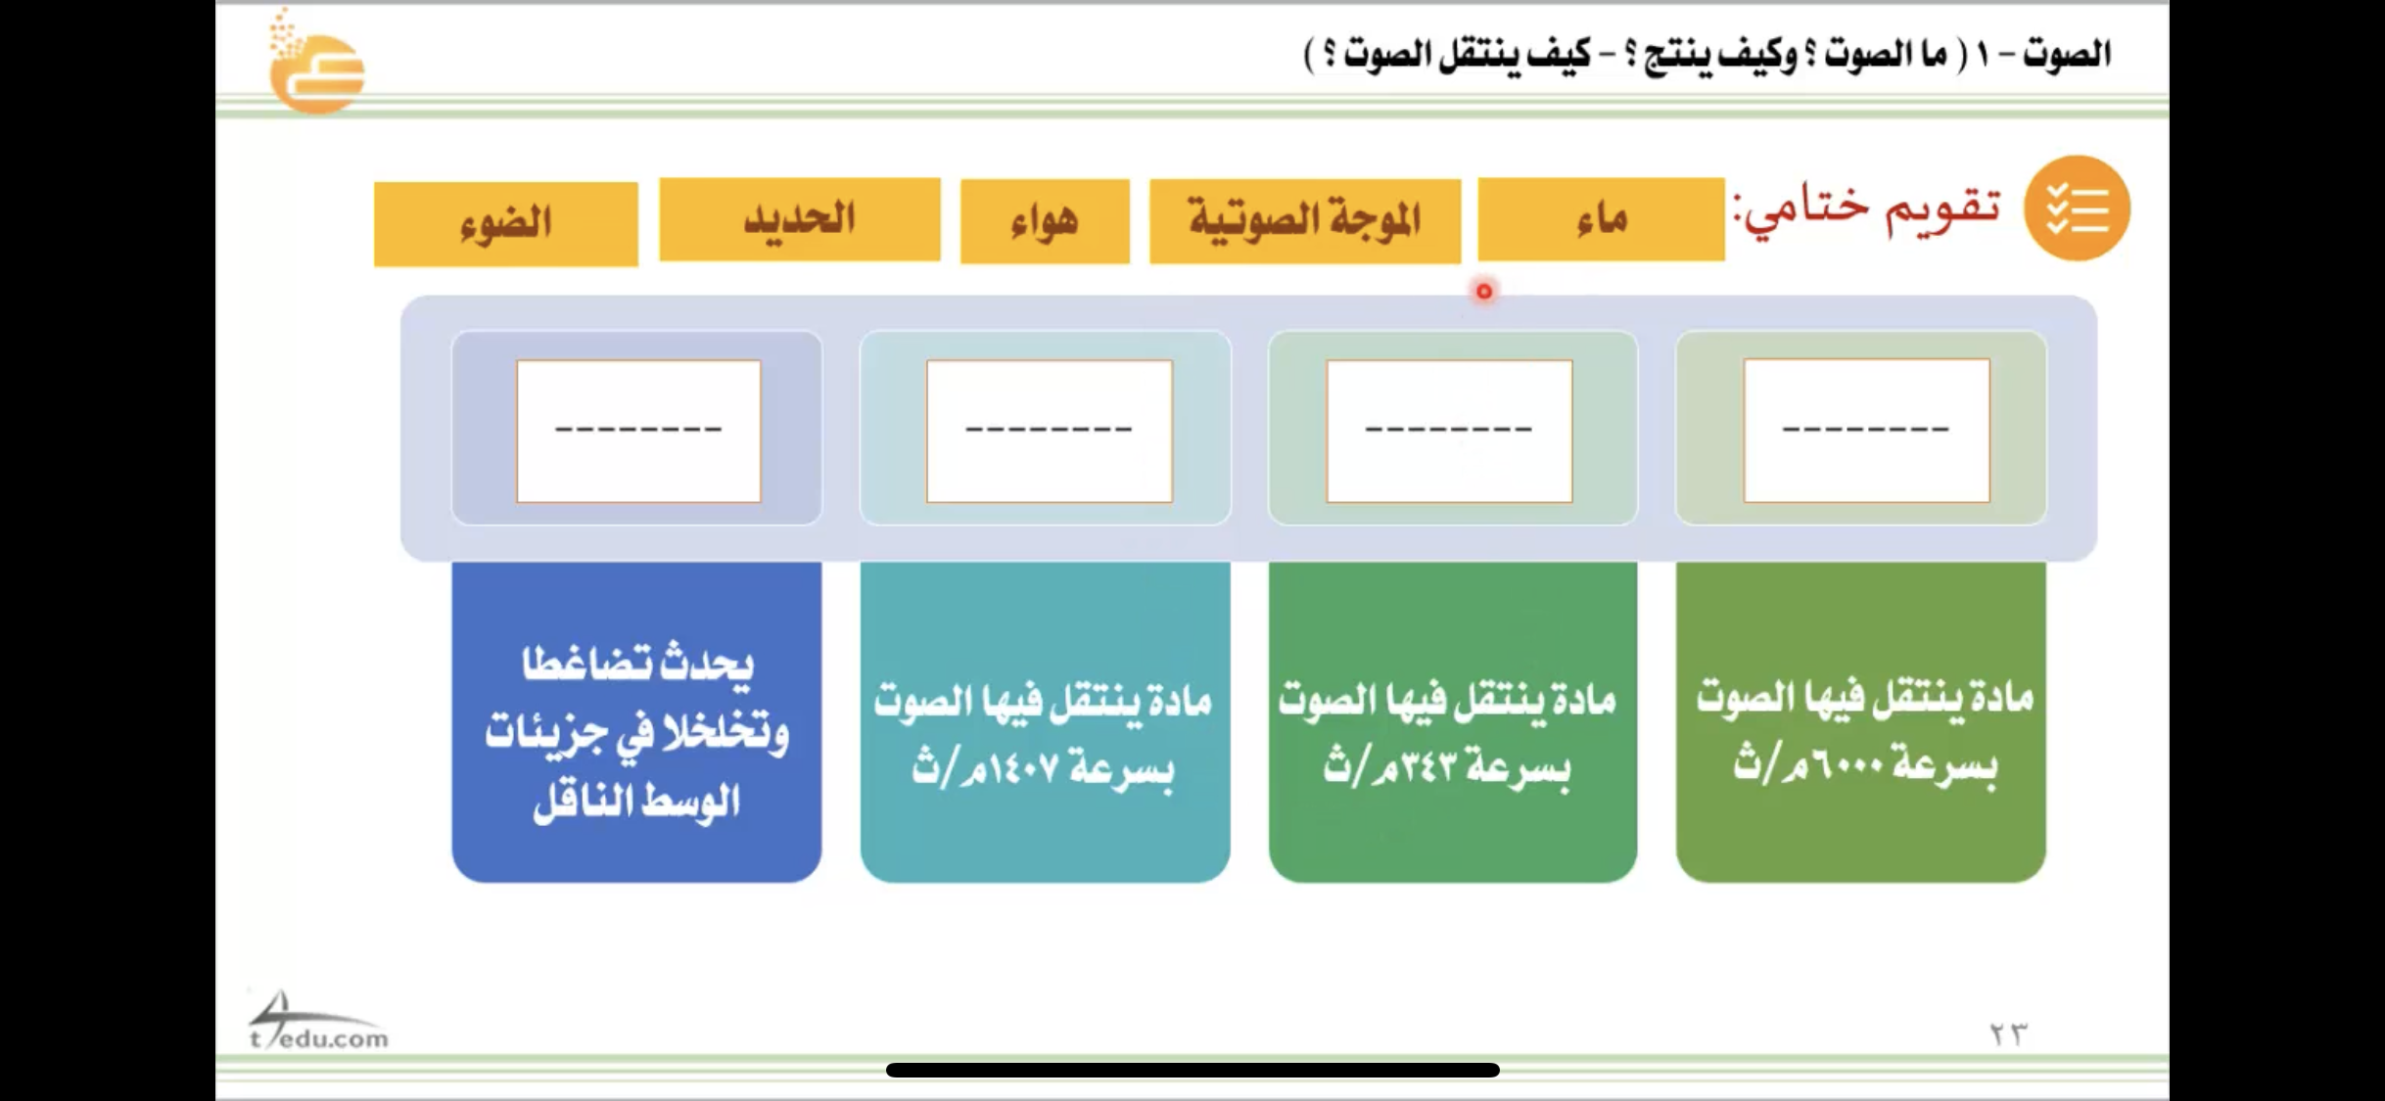
الواجب
التقويم
الشرح
اسكشف
الاهداف
التهيئة
خبرات
سابقة

Slide 44
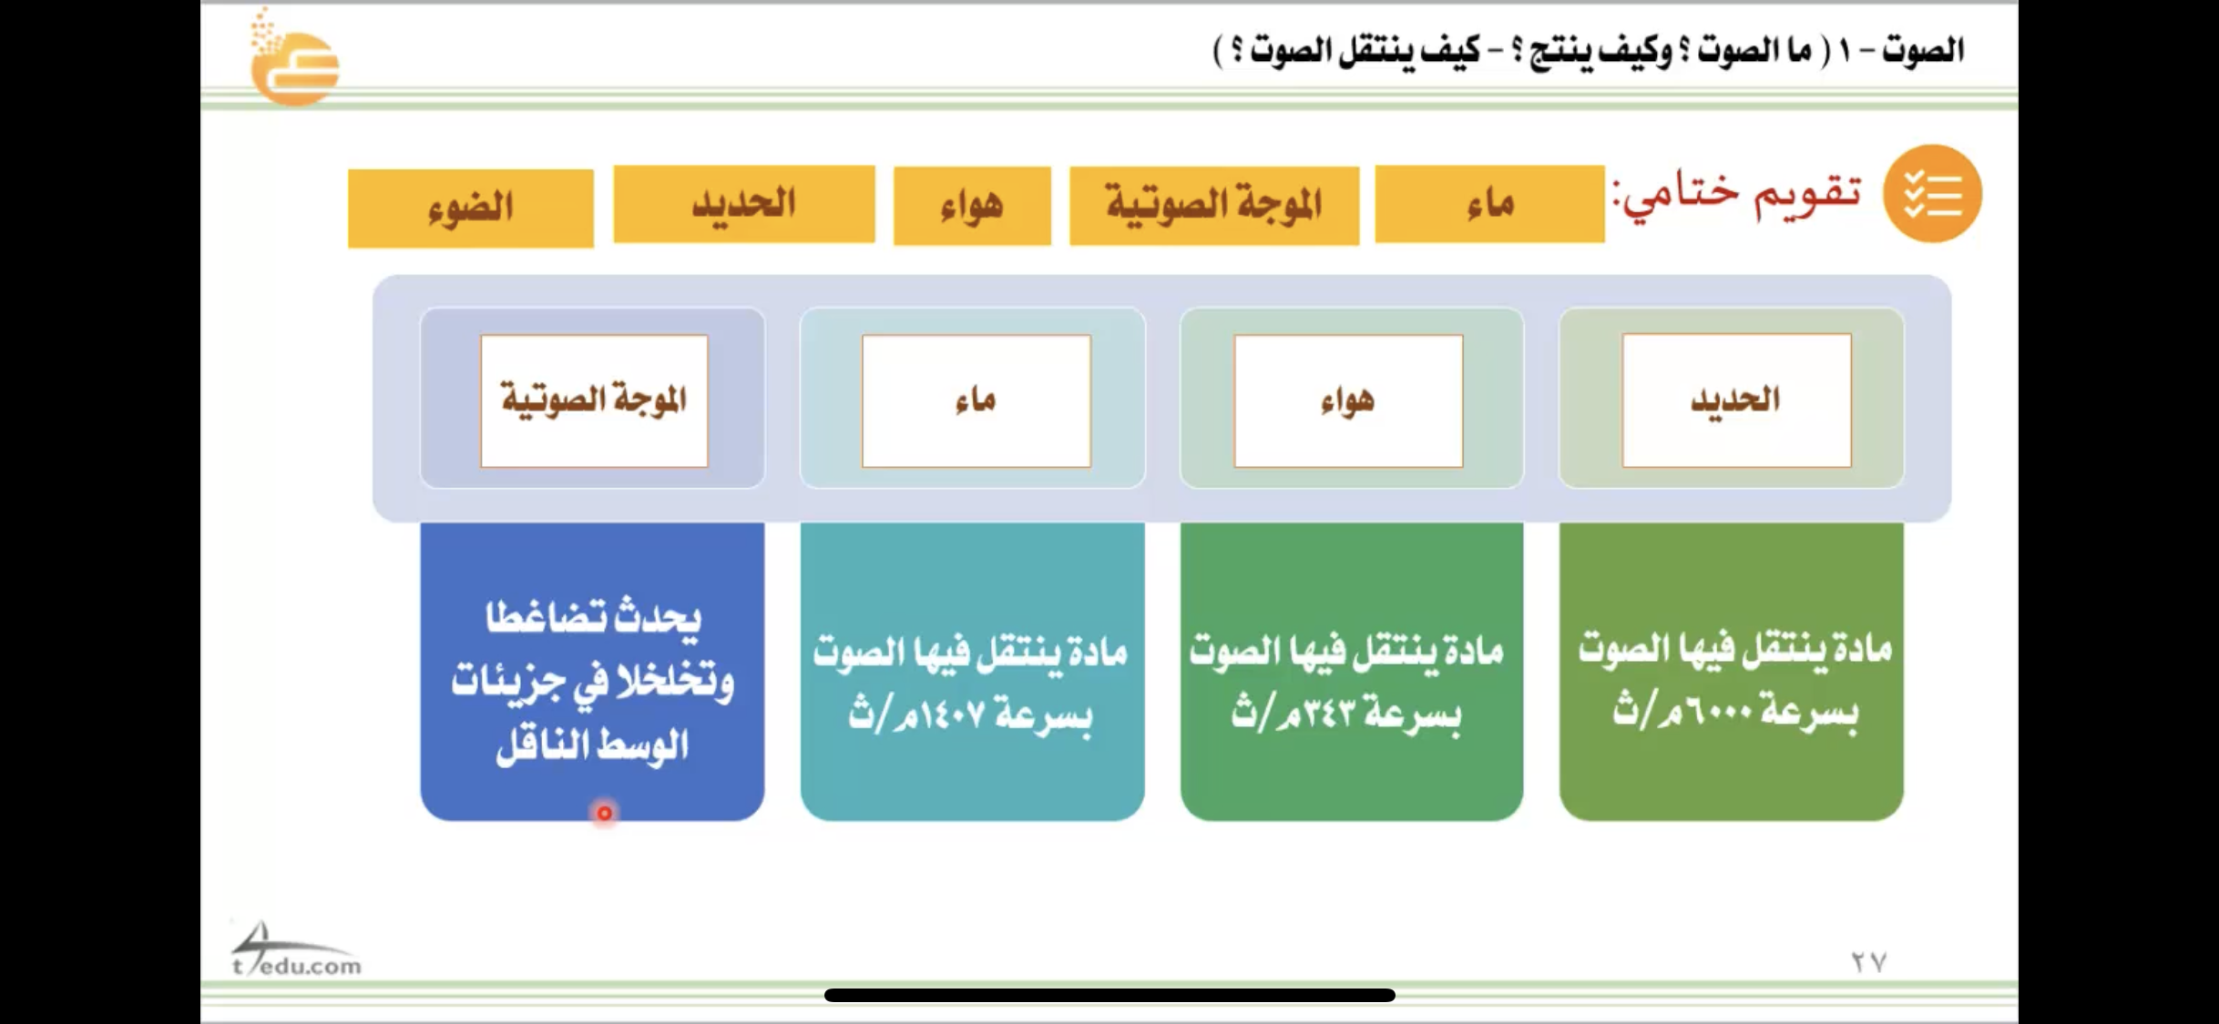
الواجب
التقويم
الشرح
اسكشف
الاهداف
التهيئة
خبرات
سابقة

Slide 45


الواجب
التقويم
الشرح
اسكشف
الاهداف
التهيئة
خبرات
سابقة
؟
نجمتي المفكرة اطرحي سؤال
حول درس اليوم؟

Slide 46

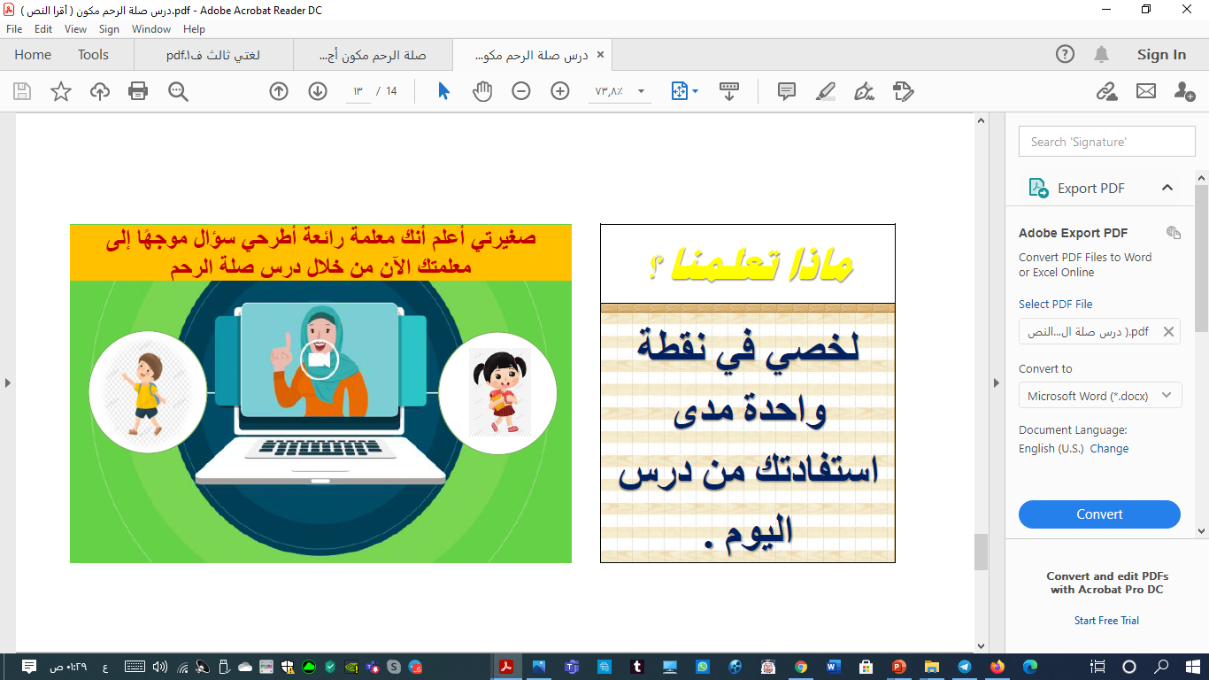




بطاقة خروج
مبدعتي الرائعة لخصي في نقطة واحدة
ما تعلمت من درس اليوم
نجمة اليوم

Slide 47
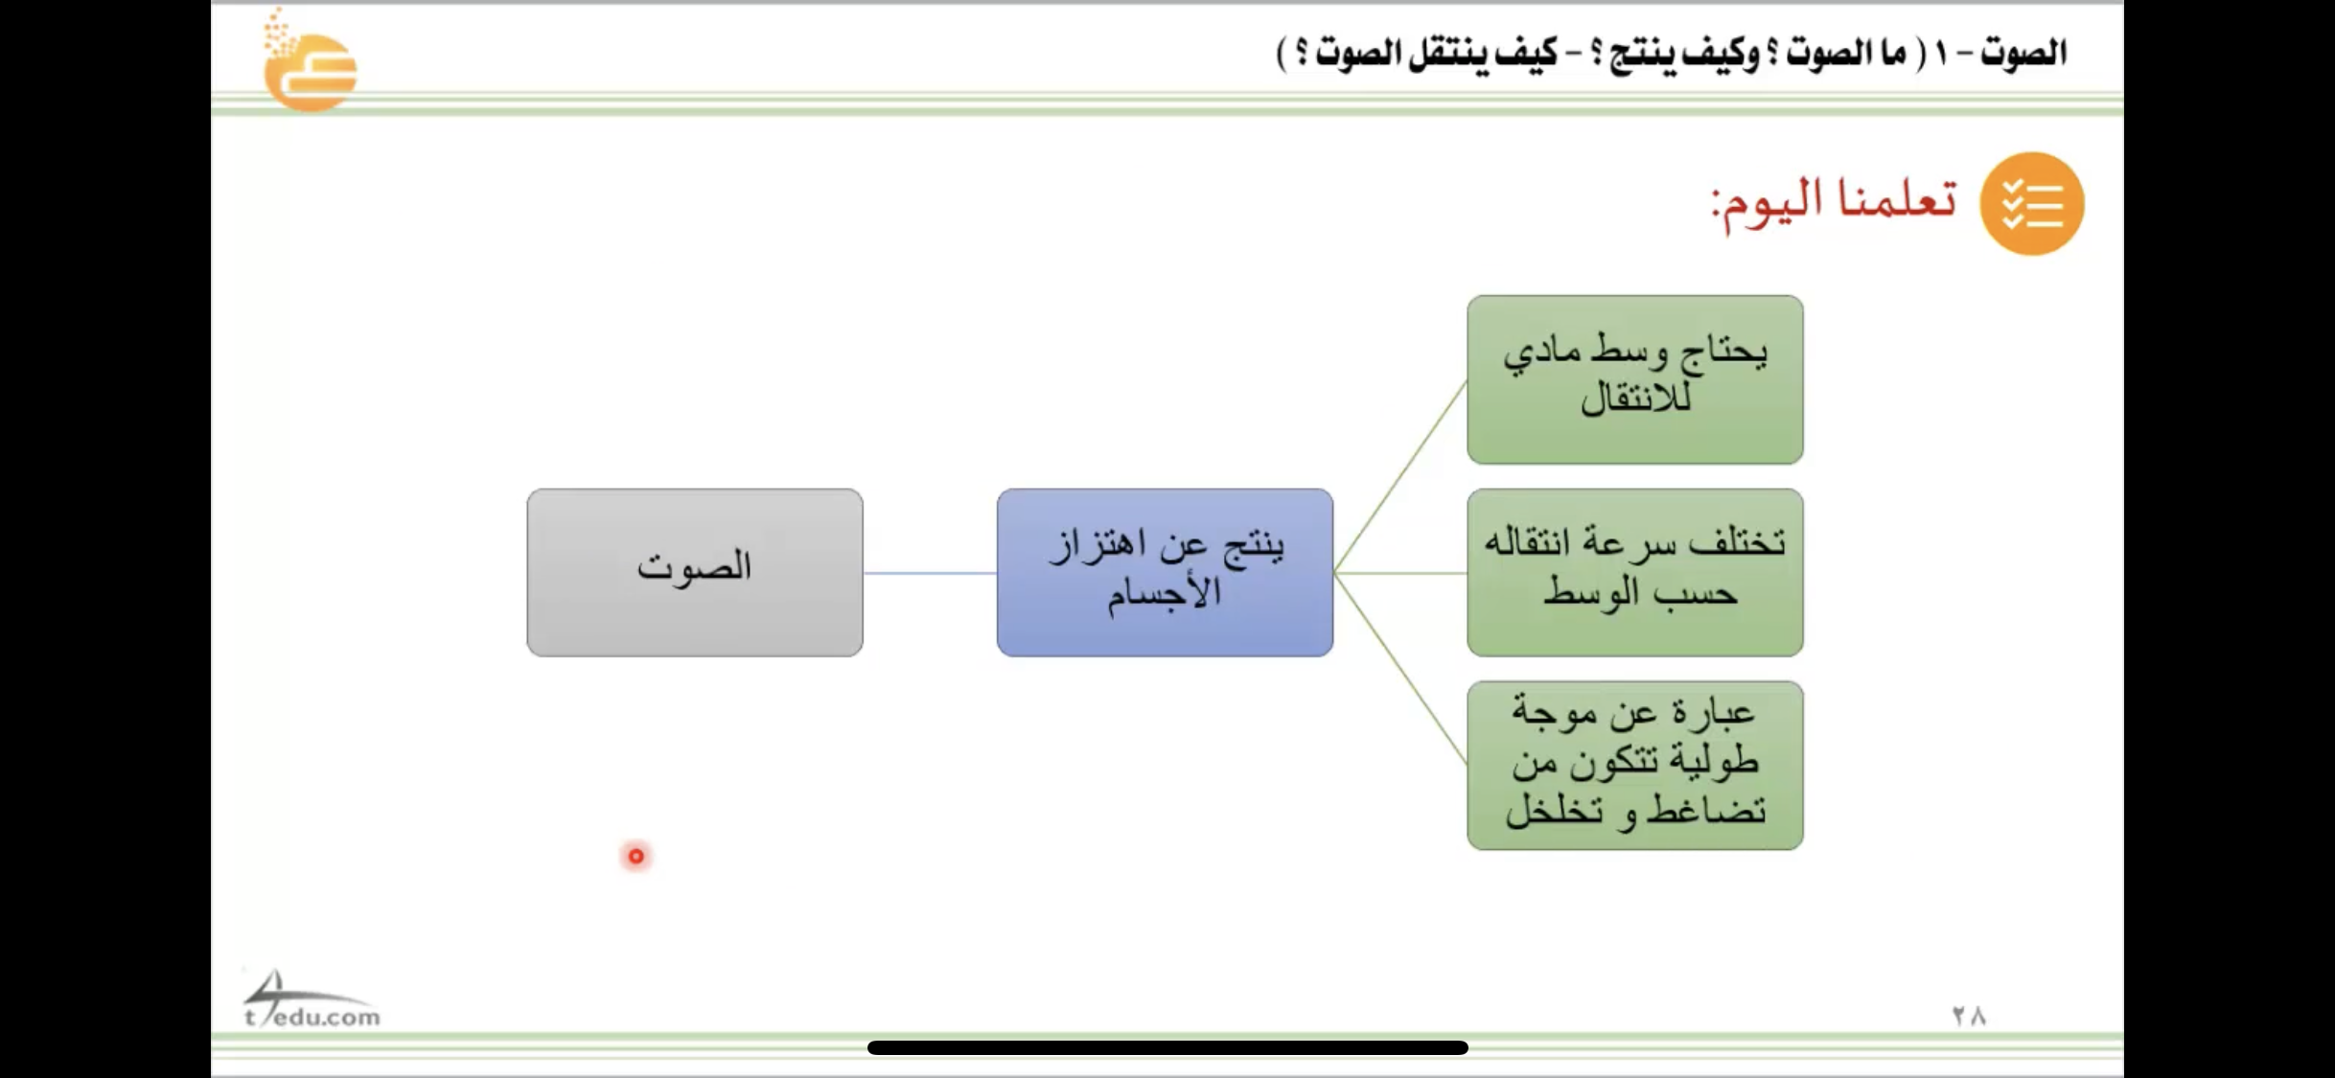
الواجب
التقويم
الشرح
اسكشف
الاهداف
التهيئة
خبرات
سابقة

Slide 48
الواجب
التقويم
الشرح
اسكشف
الاهداف
التهيئة
خبرات
سابقة
اللهم لك الحمد كما ينبغي
لجلال وجهك وعظيم سلطانك ،،

Slide 49
الموضوع : الدرس (١) الصوت
ليس العلم
ما حفظ
إنما العلم ما نفع
التاريخ : / ٨ / ١٤٤٢هـ
اليوم : الاحد- الاثنين- الثلاثاء- الخميس
المادة : علوم
الوحدة(٥): القوى والطاقة
الفصل(١٢): الصوت والضوء
الدرس(١): الصوت
نجمة اليوم
قراءة الصور
جدول التعلم
ننطلق
الحضور
الدعاء
ما هو
شعوركِ اليوم ؟
التفكير الناقد

Slide 50
أبدأ مسائي بـ
امسينا وامسى المُـلكُ للهِ رَبِّ العـالَمـين ، اللّهُـمَّ إِنِّـي أسْـأَلُـكَ خَـيْرَ هـذا الـيَوْم ، فَـتْحَهُ ، وَنَصْـرَهُ ، وَنـورَهُ وَبَـرَكَتَـهُ ، وَهُـداهُ ، وَأَعـوذُ بِـكَ مِـنْ شَـرِّ ما فـيهِ وَشَـرِّ ما بَعْـدَه.

Slide 51
قوانين التعلم عن بعد :
عدم الكتابة في دردشة الاجتماع إلا بإذن المعلم
إغلاق مكبّر الصوت و عدم فتحه إلا بإذن المعلم.
رفع اليد عند المشاركة
و انتظار الموافقة.
الحضور قبل الحصة الدراسية و عدم المغادرة إلا بعد انتهائها.
حل الواجبات و إرسالها في الموعد المحدد.
المشاركة و التفاعل أثناء الحصة.
المراجعة اليومية للدروس السابقة.

Slide 52
قراءة الصور
٣
٢
١
جدول التعلم
ننطلق
الحضور
الدعاء
التفكير الناقد
اختاري الوجه الذي يُعبّر عن
مشاعركِ واكتبي رقمه

Slide 53
الواجب
التقويم
الشرح
اسكشف
الاهداف
التهيئة
خبرات
سابقة
أميرتي المبدعة افتحي الرابط واكتبي اسمك واجيبي على السؤال
مراجعة الدرس السابق

Slide 54
الواجب
الغلق
التقويم
العرض
الأهداف
المكون
التمهيد
خبرات
سابقة
السطر
الإملائي
أميرتي قائدة الغد المشرق افتحي كتاب الطالبة
صفحة ١٥٩-١٦٠-١٦١-١٦٢
توقعي أهداف درسنا
نجمة اليوم

Slide 55
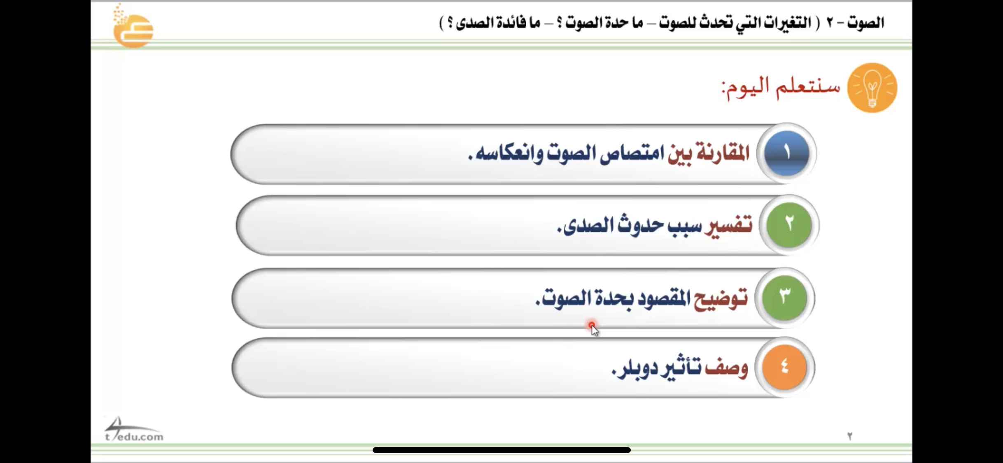
الواجب
التقويم
الشرح
اسكشف
الاهداف
التهيئة
خبرات
سابقة

Slide 56
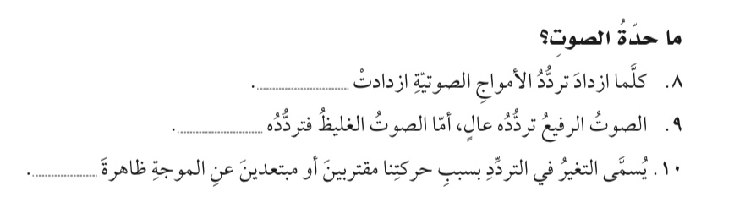
الواجب
التقويم
الشرح
اسكشف
الاهداف
التهيئة
خبرات
سابقة
تصفحي الكتاب واجيبي على الفراغات بعد قراءة النص واستيعابه :
صفحة ١٦٠-١٦١

Slide 57

الواجب
التقويم
الشرح
اسكشف
الاهداف
التهيئة
خبرات
سابقة
نشاهد الفيديو على منصة مدرستي

Slide 58
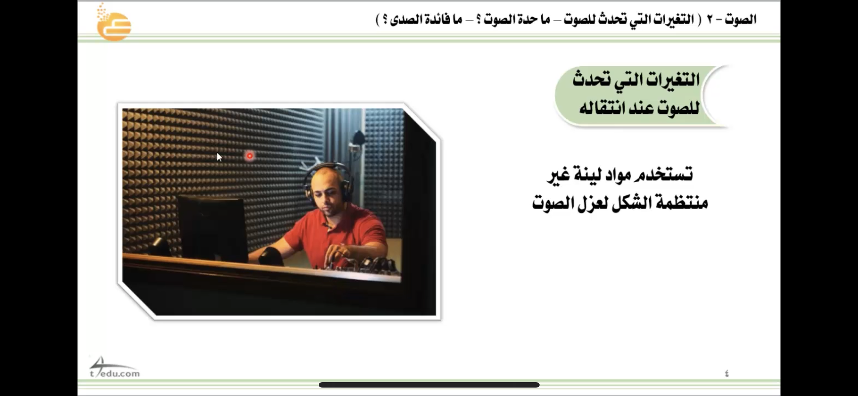
الواجب
التقويم
الشرح
اسكشف
الاهداف
التهيئة
خبرات
سابقة

Slide 59
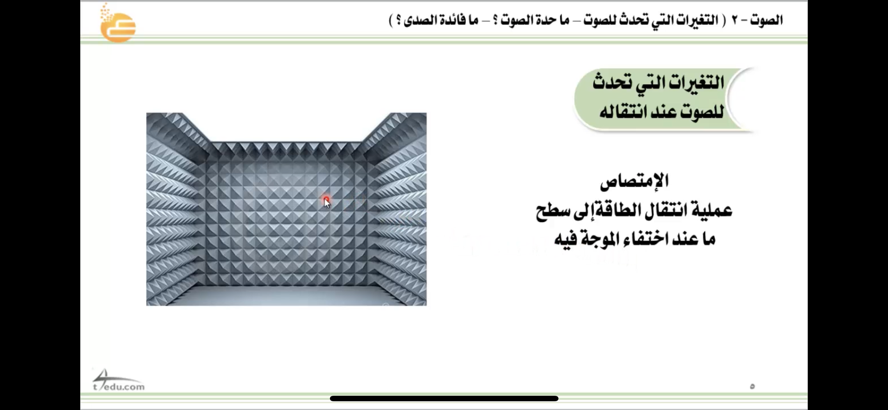
الواجب
التقويم
الشرح
اسكشف
الاهداف
التهيئة
خبرات
سابقة

Slide 60
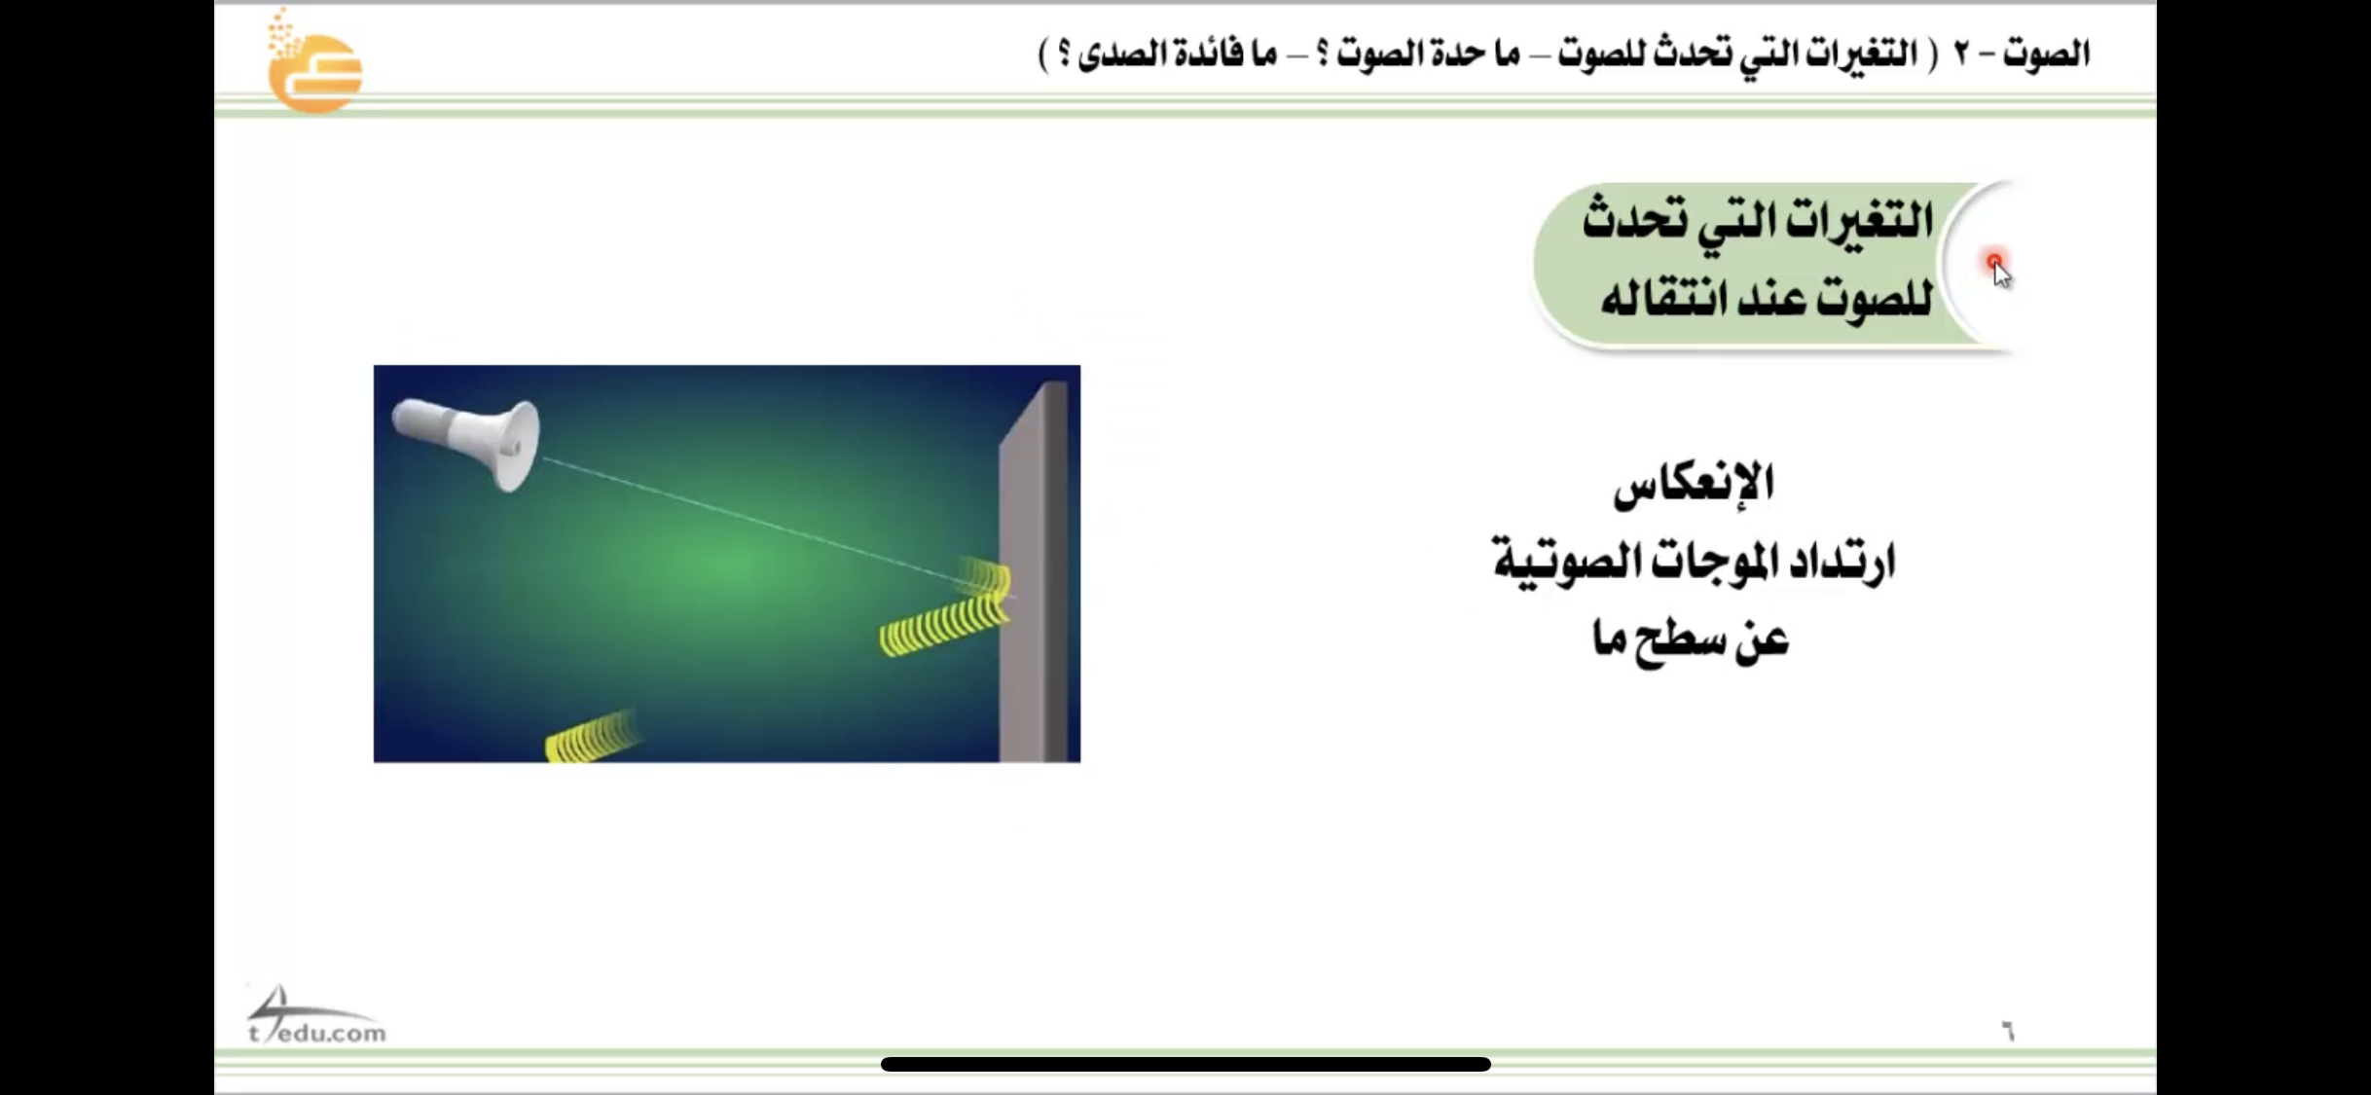
الواجب
التقويم
الشرح
اسكشف
الاهداف
التهيئة
خبرات
سابقة

Slide 61
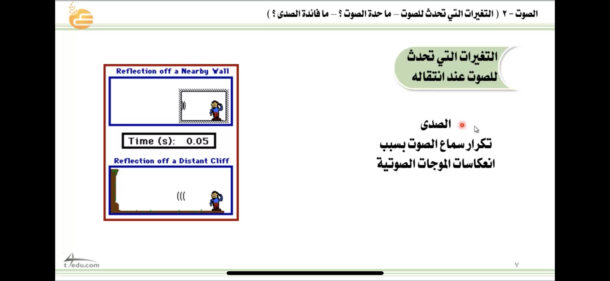
الواجب
التقويم
الشرح
اسكشف
الاهداف
التهيئة
خبرات
سابقة

Slide 62
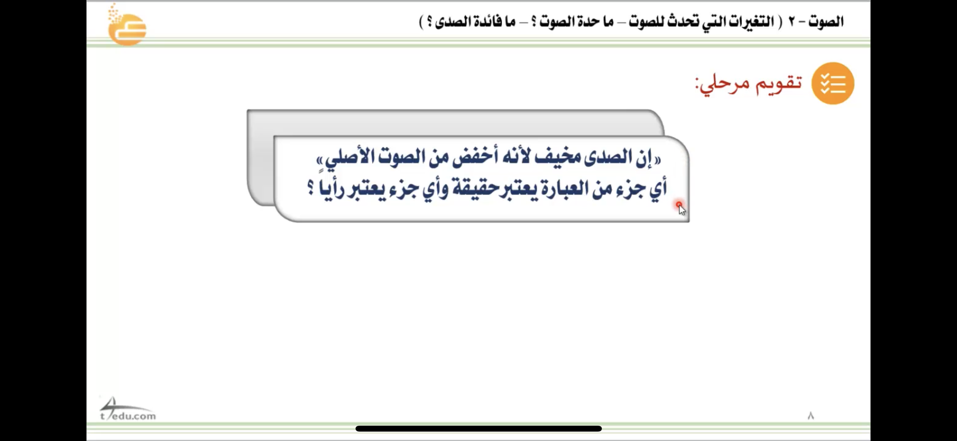
الواجب
التقويم
الشرح
اسكشف
الاهداف
التهيئة
خبرات
سابقة
اختبر نفسي صفحة ١٥٩

Slide 63
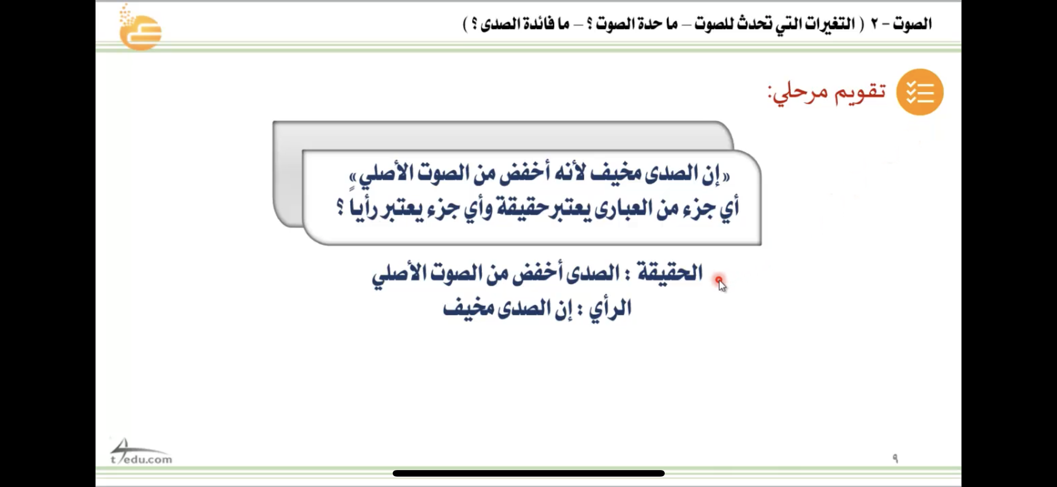
الواجب
التقويم
الشرح
اسكشف
الاهداف
التهيئة
خبرات
سابقة
اختبر نفسي صفحة ١٥٩

Slide 64
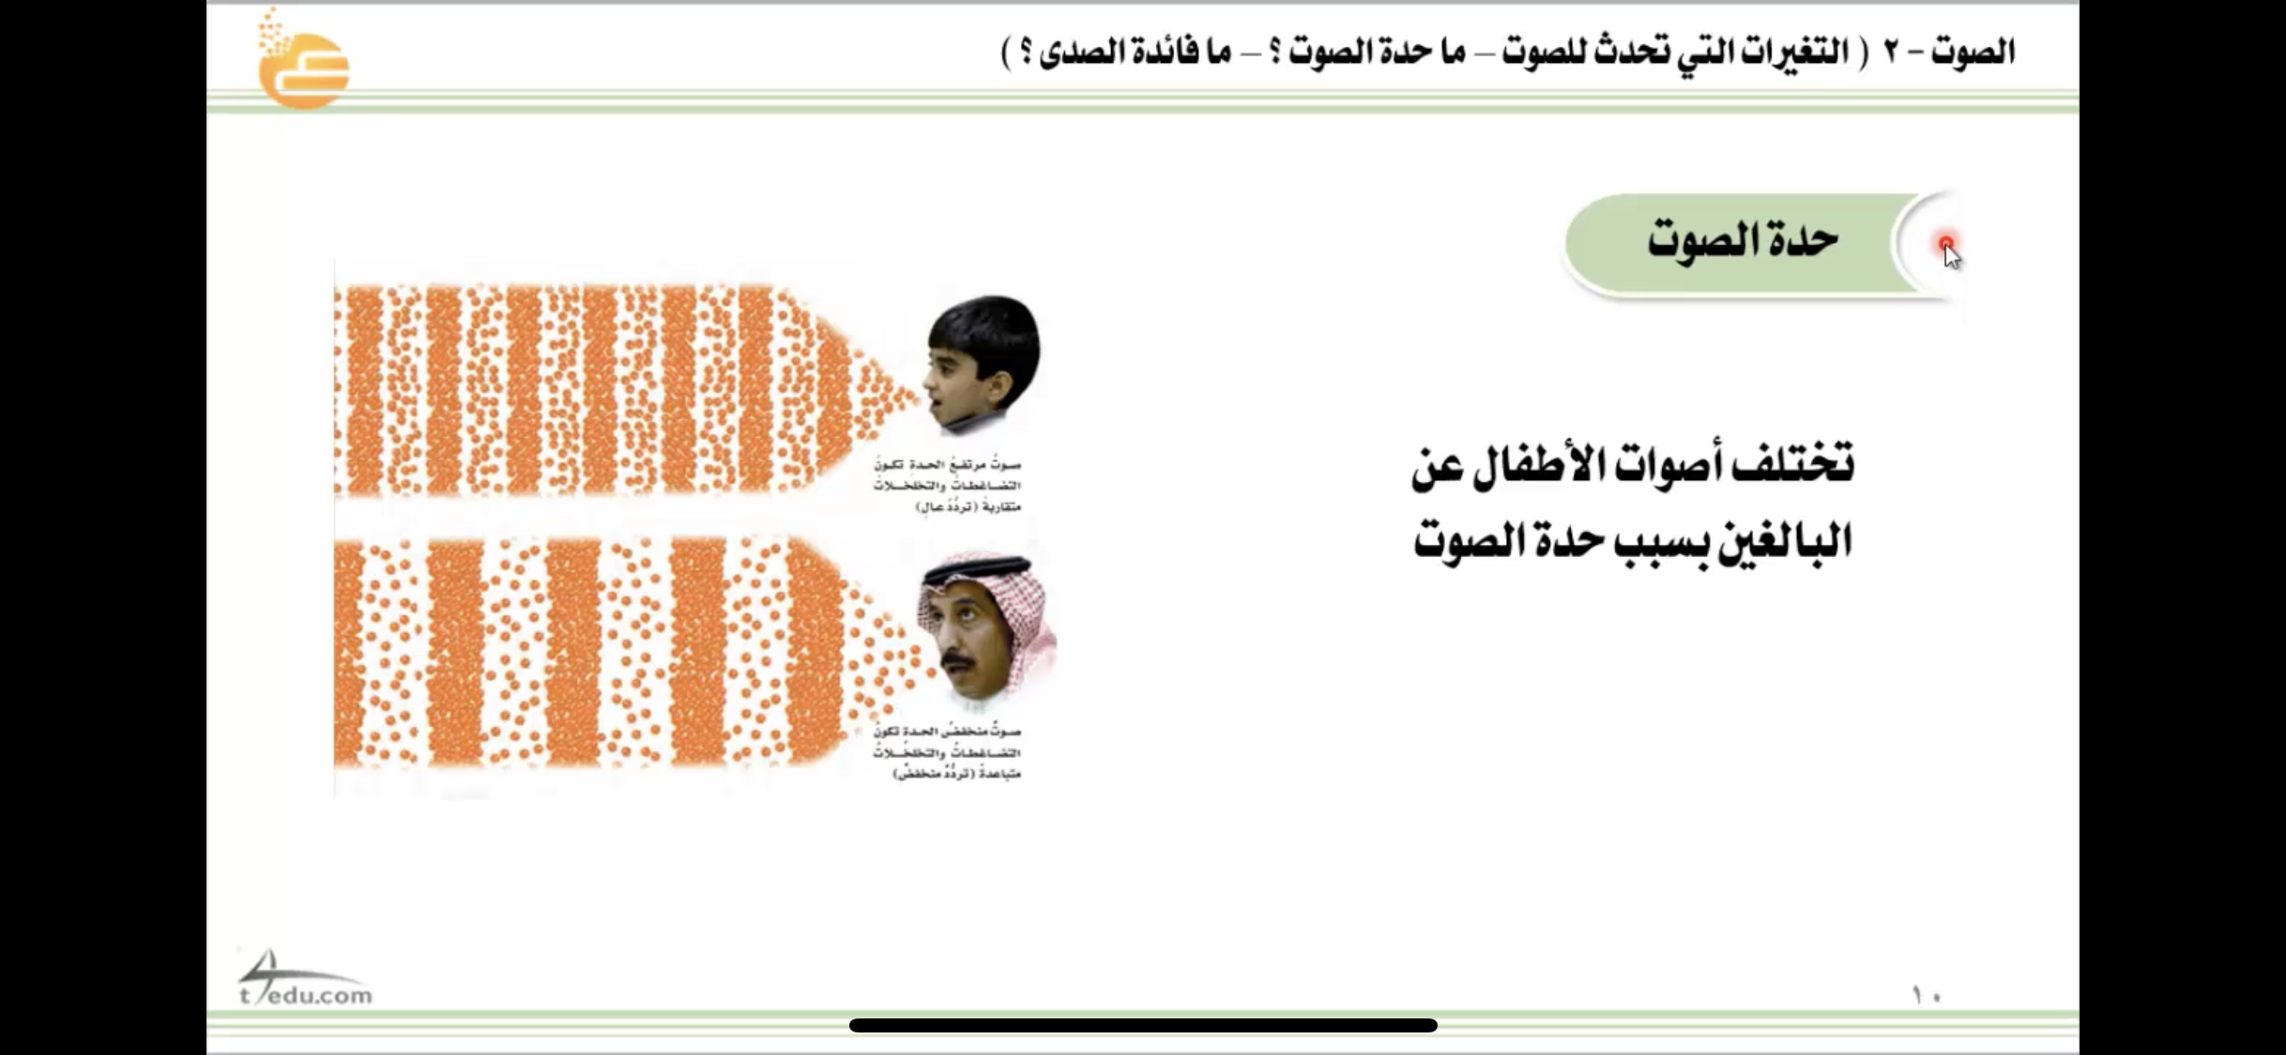
الواجب
التقويم
الشرح
اسكشف
الاهداف
التهيئة
خبرات
سابقة

Slide 65
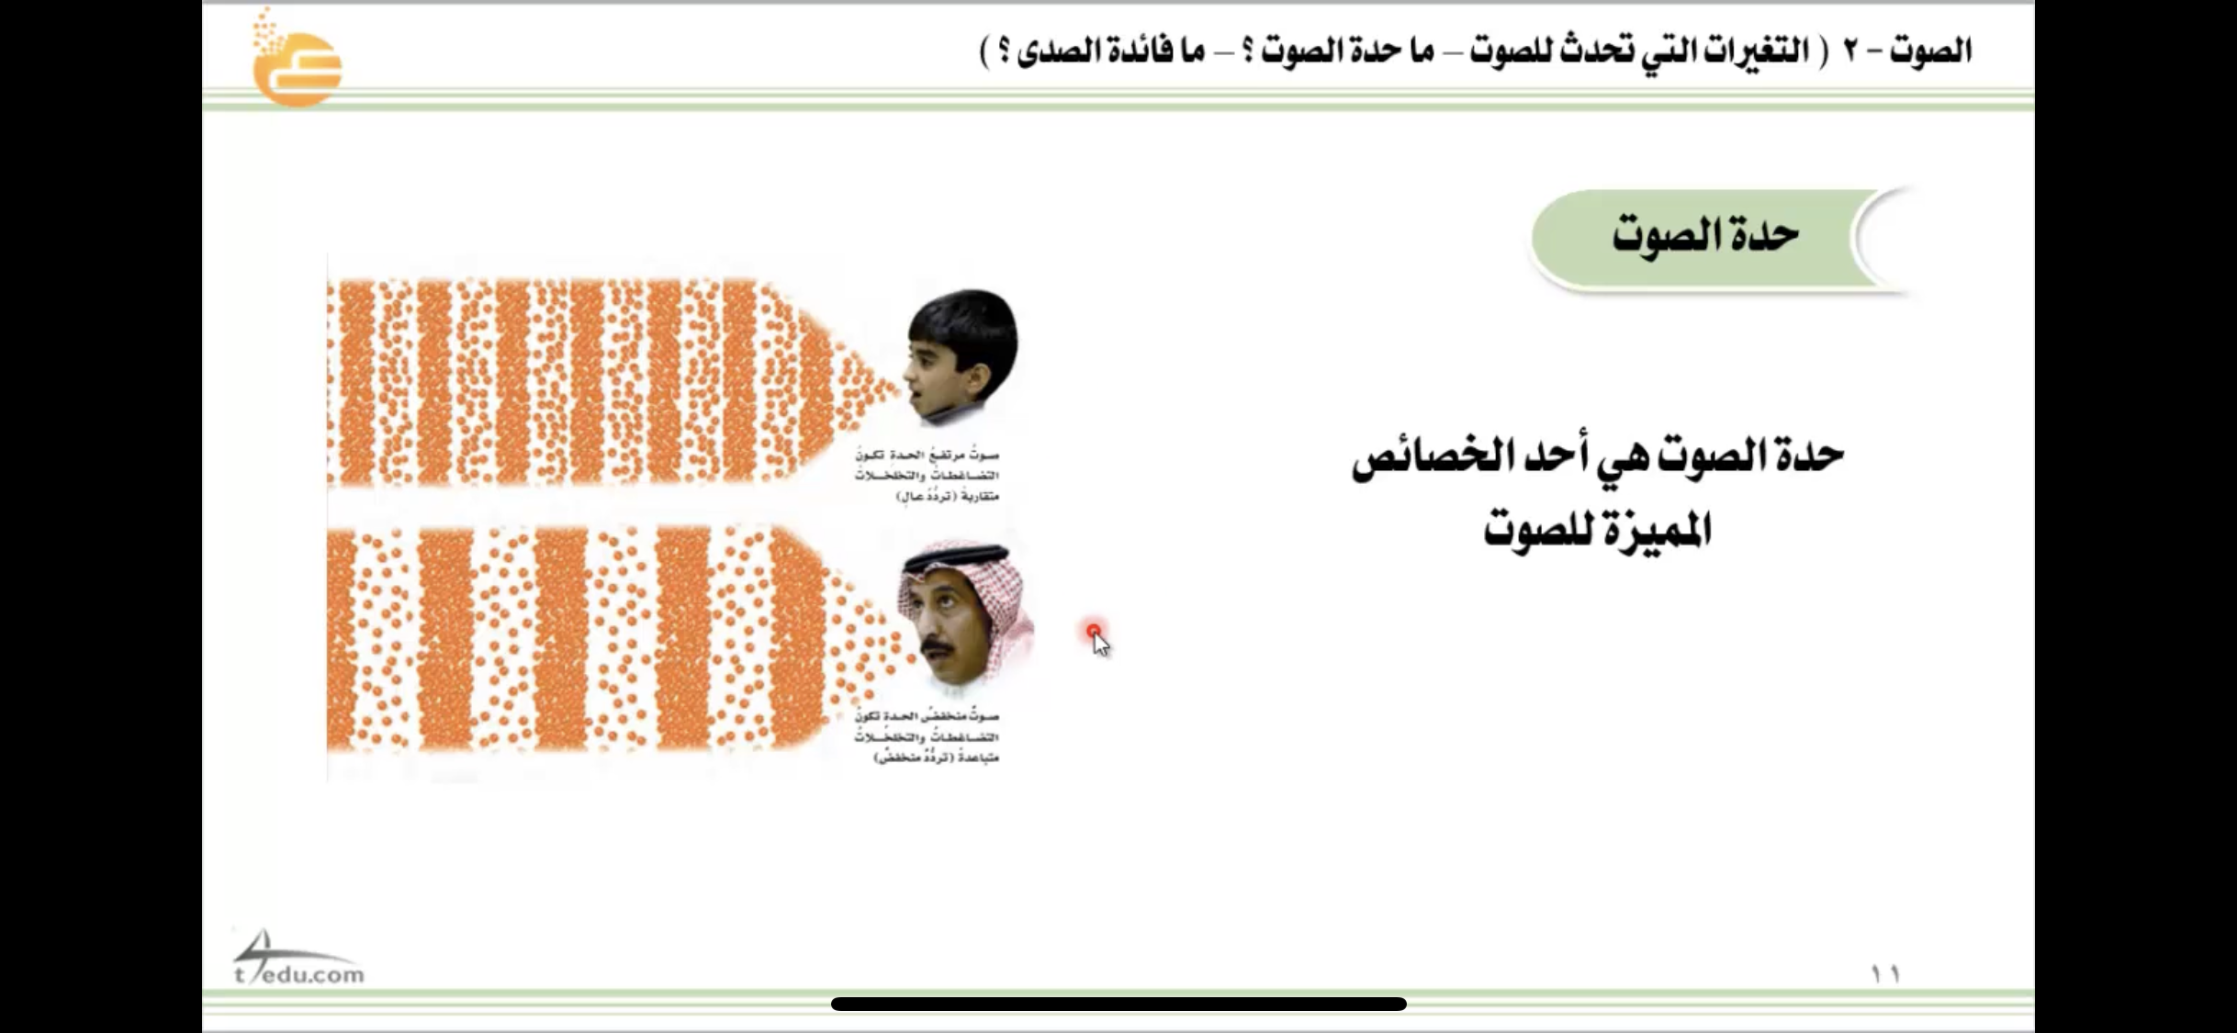
الواجب
التقويم
الشرح
اسكشف
الاهداف
التهيئة
خبرات
سابقة

Slide 66

الواجب
التقويم
الشرح
اسكشف
الاهداف
التهيئة
خبرات
سابقة

Slide 67

الواجب
التقويم
الشرح
اسكشف
الاهداف
التهيئة
خبرات
سابقة

Slide 68
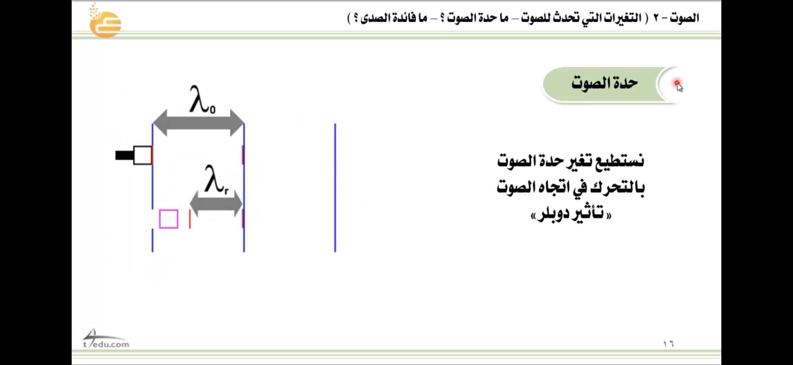
الواجب
التقويم
الشرح
اسكشف
الاهداف
التهيئة
خبرات
سابقة

Slide 69


الواجب
التقويم
الشرح
اسكشف
الاهداف
التهيئة
خبرات
سابقة
اختبر نفسي
صفحة ١٦١

Slide 70


الواجب
التقويم
الشرح
اسكشف
الاهداف
التهيئة
خبرات
سابقة
التفكير الناقد
صفحة ١٦١

Slide 71

الواجب
التقويم
الشرح
اسكشف
الاهداف
التهيئة
خبرات
سابقة
تصفحي الكتاب واجيبي على الفراغات بعد قراءة النص واستيعابه :
صفحة ١٦٢

Slide 72

الواجب
التقويم
الشرح
اسكشف
الاهداف
التهيئة
خبرات
سابقة

Slide 73

الواجب
التقويم
الشرح
اسكشف
الاهداف
التهيئة
خبرات
سابقة

Slide 74

الواجب
التقويم
الشرح
اسكشف
الاهداف
التهيئة
خبرات
سابقة

Slide 75


الواجب
التقويم
الشرح
اسكشف
الاهداف
التهيئة
خبرات
سابقة
اختبر نفسي
صفحة ١٦٢

Slide 76


الواجب
التقويم
الشرح
اسكشف
الاهداف
التهيئة
خبرات
سابقة
التفكير الناقد
صفحة ١٦٢

Slide 77

الواجب
التقويم
الشرح
اسكشف
الاهداف
التهيئة
خبرات
سابقة

Slide 78

الواجب
التقويم
الشرح
اسكشف
الاهداف
التهيئة
خبرات
سابقة

Slide 79

الواجب
التقويم
الشرح
اسكشف
الاهداف
التهيئة
خبرات
سابقة
من واقع الحياة

Slide 80
الواجب
التقويم
الشرح
اسكشف
الاهداف
التهيئة
خبرات
سابقة
؟
نجمتي المفكرة اطرحي سؤال
حول درس اليوم؟

Slide 81
بطاقة خروج
مبدعتي الرائعة لخصي في نقطة واحدة
ما تعلمت من درس اليوم
نجمة اليوم

Slide 82

الواجب
التقويم
الشرح
اسكشف
الاهداف
التهيئة
خبرات
سابقة

Slide 83
الواجب
التقويم
الشرح
اسكشف
الاهداف
التهيئة
خبرات
سابقة
اللهم لك الحمد كما ينبغي
لجلال وجهك وعظيم سلطانك ،،

